Slide 1


Continuiamo la navigazione verso la conquista delle reti sequenziali
Novembre 2023

Slide 2
Programma di reti logiche
 | 5: Reti sequenziali sincrone
 | 4: Reti sequenziali asincrone
 | 3: Reti combinatorie
2: Codifica binaria dell’infor. 1: Macchine digitali
Saper Descrivere Progettare
e Analizzare le Macchine Digitali
Dicembre 2021

Slide 3

Un esempio di macchina digitale che non può essere «combinatoria» in quanto il suo comportamento dipende dalla storia passata degli ingressi (macchina con memoria o sequenziale)
Consideriamo il comportamento di una lampada da comodino che si accende e si spegne premendo un pulsante:
il fatto che la lampada (cioè l’uscita) sia accesa o spenta:
  non dipende dalla posizione del pulsante (cioè dall’ingresso, premuto o rilasciato) quindi la macchina non può essere combinatoria; dunque la macchina digitale che controlla la luce sul comodino è una macchina sequenziale
  Inoltre non dipende dalla durata degli intervalli di tempo in cui il pulsante è stato premuto o rilasciato
  dipende invece dal numero di volte in cui il pulsante è stato premuto nel passato, dipende cioè solamente dalla sequenza con cui è cambiata la posizione del pulsante
non essendo necessario misurare intervalli di tempo, la macchina sequenziale che controlla la luce sul comodino è una macchina sequenziale asincrona (M.S.A.)
Nelle M.S.A. la storia passata è rappresentata solo dalla sequenza con cui è variato l’ingresso, e non dalla durata di ogni configurazione di ingresso
u(t) = P(i(t-τ))
τ ≥ 0

Slide 4

Esempio di sistema digitale con memoria
in cui è necessario (o opportuno) misurare
la durata degli intervalli di tempo (MSS)
u(t) = P(t)
Le variazioni dell’uscita sono dovute al trascorrere del tempo
colore
t
La storia passata è rappresentata dal tempo trascorso
Il comportamento di questi sistemi è riconducibile al modello delle Macchine Sequenziali Sincrone
Al fine di misurare la durata degli intervalli di tempo, il tempo viene discretizzato cioè viene suddiviso in intervallini di durata costante T
T rappresenta l’unità di misura del tempo
Se aggiungessi un sensore di presenza auto (cioè aggiungo un ingresso), il comportamento del semaforo dipenderebbe non solo dal tempo ma anche dalla sequenza con cui sono variati gli ingressi e evntualmente dalla loro durata
Saremmo ancora in presenza di una Macchina Sequenziale Sincrona

Slide 5
Richiamo dalla prima lezione:
Macchine digitali e reti logiche
Una rete logica è una rappresentazione astratta di
una macchina capace di elaborare informazioni.
La rete logica presuppone che queste informazioni siano codificate mediante configurazioni di un numero finito di bit (informazioni discrete, es. testi)
RICHIAMO SULLA DEFINIZIONE DI RETE LOGICA (RL)

Slide 6
Regole “elementari” di composizione di RETI LOGICHE
Funzione composta
a) in serie
u=M₂(M₁(i))
i
M₁
M₂
u
Deve operare prima il blocco a sinistra, poi quello a destra.
b) in parallelo
{
u =M (i)
Sistema di funzioni
M₁
1 1
u
u₂ =M₂(i)
1
i
M₂
I due blocchi operano contemporaneamente.
u₂
c) in retroazione
u=M₁(i, s) s=M₂(u) u=M₁(i, M₂(u))
Funzione ricorsiva
i
M₁
u
È necessario che l’anello completi un calcolo prima di avviarne uno nuovo.
s
M₂
RICHIAMO SULLE MODALITA’ DI INTERCONNESSIONE DELLE RL

Slide 7
Esercizio di sintesi SP (minima + termini antialea)
Implicante primo essenziale che copre i 4 uni ai vertici della mappa (evidenziati in rosso)
cd
ab
01
11 10
00
11
10
00
1
0
1
1
01
0
0
1
1
11
1
1
0
0
10
1
0
1
1
z
z= d’b’ +
abc’ +
a’c +
b'c
+ac’d’
Sintesi minima
Termini anti alea
RICHIAMO SULLA SINTESI DELLE RETI COMBINATORIE RC

Slide 8
Considerazione preliminare riguardante la struttura delle RL
Confronto tra:
→ la struttura di una Rete Combinatoria
→ la struttura di una Rete Sequenziale
Le Reti Combinatorie sono costituite da:
blocchi interconnessi in serie e/o parallelo, senza retroazioni.
Nessuno dei blocchi che costituiscono la rete ha retroazioni al suo interno
Le Reti Sequenziali sono costituite da:
blocchi interconnessi in retroazione
e/o
da blocchi con retroazioni al loro interno
In questo modo si può riconoscere se una rete logica è combinatoria o sequenziale

Slide 9
Considerazioni riguardanti il comportamento delle RL
Confronto tra:
→ il comportamento di una Rete Combinatoria (RL senza retroazioni)
→ il comportamento di una Rete Sequenziale (cioè RL con retroazioni all’interno)
Il comportamento di una RC a transitori estinti è descritto da funzioni binarie di variabili binarie, e quindi da t.d.v.
Una RC non ha memoria, se non durante i transitori: infatti a transitori estinti non posso avere uscite diverse a parità di configurazioni di ingresso (se no non potrebbe realizzare una funzione)
Una RS può presentare uscite diverse in risposta alle medesime configurazioni di ingresso
Quindi il comportamento di una RS non può essere descritto da funzioni delle variabili di ingresso (tdv)
L’uscita (cioè il comportamento) dipende quindi anche da variabili interne alla RL, chiamate variabili di stato
Le variabili di stato codificano «la storia passata» della RL (essenzialmente la loro configurazione dipende dalla sequenza delle transizioni verificatesi in ingresso)
Una RS quindi è una RL con memoria
Impatto sulla struttura: per ogni bit di memoria (cioè per ogni variabile di stato) ci deve essere una retroazione
Impatto sulla descrizione: il comportamento delle RS è descritto da funzioni delle variabili di ingresso e delle variabili di stato

Slide 10
Modello del comportamento di una macchina sequenziale: l’automa a stati finiti
Il comportamento di una macchina sequenziale può essere descritto dalla pentupla:
M = {I,U,S,F,G}
formato da 3 INSIEMI
I: alfabeto di ingresso
U: alfabeto di uscita
S: insieme degli stati interni
e da 2 FUNZIONI
F: funzione di uscita
G: funzione di aggiornamento dello stato interno
L’insieme M di 5 elementi è detto Automa a Stati Finiti
F : S × I → U
G : S × I → S

Slide 11
Schema a blocchi della macchina sequenziale
F è la funzione che genera le uscite e la cui tdv dipende non solo dagli ingressi esterni (i) ma anche da s
i
F
u
i
RETE SEQUENZIALE
u
s si chiama stato interno presente, e codifica in binario la storia passata della rete
G
s*
F e G sono due funzioni
che realizzeremo con due reti combinatorie dopo aver codificato
i, s e u, con codici binari
s
Nel modello c’è una seconda funzione G
Anche G dipende da i e da s
memoria
(ritardo)
G genera lo stato futuro s*
Finchè non si esaurisce il ritardo sulla retroazione lo stato presente non si aggiorna

Slide 12
Un esempio di sistema digitale con memoria che non ha bisogno di misurare la durata degli intervalli di tempo (MSA)
Il comportamento di una lampada da comodino che si accende e si spegne premendo un pulsante è riconducibile al modello delle Macchine Sequenziali Asincrone:
il fatto che la lampada (cioè l’uscita) sia accesa o spenta non dipende dalla posizione del pulsante (cioè l’ingresso, premuto o rilasciato), né dalla durata degli intervalli di tempo in cui il pulsante è stato premuto o rilasciato
dipende invece dal numero di volte in cui il pulsante è stato premuto nel passato, dipende cioè solamente dalla sequenza con cui è cambiata la posizione del pulsante (i. e. il valore dell’ingresso)
Le variazioni dell’uscita (lampadina) sono dovute a variazioni dell’ingresso (pulsante)
Il valore dell’uscita non dipende dalla durata
delle configurazioni di ingresso, quindi
non dipende dal valore di t,
ma dipende solo dalla sequenza con cui è variato l’ingresso
Nelle M.S.A. la storia passata è rappresentata solo dalla sequenza con cui è variato l’ingresso, e non dalla durata di ogni configurazione di ingresso
u(t) = P(i(t-τ))
τ ≥ 0

Slide 13
Corrispondenza tra modello del comportamento e modello della struttura della macchina sequenzia
L’automa a stati finiti
M = {I, U, S, F, G}
formato da 3 INSIEMI
I: {i₁, i₂, …, i_{n}} alfabeto di ingresso U: {u₁, u₂, …, u_{m}} alfabeto di uscita S: {s₁, s₂, …, s_{k}} insieme degli stati
da 2 FUNZIONI
F : S × I → U funzione di uscita
G : S × I → S funzione di aggiornamento
dello stato interno
può essere rappresentato con lo schema a blocchi (struttura) accanto in cui è messo in evidenza il ruolo di MEMORIA svolto della retroazione sullo stato:
la MEMORIA mantiene il “vecchio stato” s fino a quando non è necessario
sostituirlo con il “nuovo stato” s*
i
F
u
G
s*
s
memoria
(ritardo)
(il prossimo istante di clock se la rete è sincrona)

Slide 14
Procedimento di sintesi delle Reti Sequenziali
dalla DESCRIZIONE A PAROLE alla RETE LOGICA
Si può passare da una descrizione a parole del funzionamento di una macchina sequenziale alla R.S. corrispondente eseguendo in sequenza i seguenti passi:
- si costruisce il diagramma degli stati (detto anche grafo degli stati) che descrive il comportamento della macchina sequenziale
- si ricava la tabella di flusso
- si individua la tabella di flusso minima (cioè la tabella col numero minimo di stati)
- si codificano gli stati con variabili binarie (variabili di stato)
- si ricava la tabella delle transizioni
- si disegnano le mappe di Karnaugh o le t.d.v. delle variabili di stato e di uscita (funzioni F e G)
- si scrivono le espressioni dello stato futuro e delle uscite (sintesi di F e G); se la R.S. è ASINCRONA, la rete G non deve presentare alee
- si disegna lo schema logico
Il passo 3 non è strettamente necessario (non studieremo in questo corso tecniche sistematiche per la riduzione del numero degli stati)
Descrizione formale del comportamento
CODIFICA DI I, U, S
Costruzione e sintesi delle RC
F e G
COMPLETAMENTO DEL PROGETTO

Slide 15
Per progettare e per analizzare le RS servono due concetti «matematici»
PRODOTTO CARTESIANO
Il dominio delle funzioni F e G è il prodotto cartesiano tra l’insieme degli ingressi e l’insieme degli stati
Il codominio di F è l’insieme delle uscite
Il codominio di G è l’insieme degli stati
GRAFO
Le funzioni F e G possono essere rappresentate in modo molto espressivo con un grafo

Slide 16
PRODOTTO CARTESIANO
Dati due insiemi S e I si definisce prodotto cartesiano S X I l’insieme di tutte le coppie costituite da un elemento di S e un elemento di I
Esempio:
dati i due insiemi S:{s₁, s₂} e I: {i₁, i₂} si ha:
S X I: {(s₁, i₁), (s₁, i₂), (s₂, i₁), (s₂, i₂)}
Immaginiamo che S, I e U siano rispettivamente gli insiemi degli stati, degli ingressi, e della uscite di una macchina sequenziale.
Allora la funzione F verrebbe definita come segue:
F : S × I → U
I
i₁
i₂
Si potrebbe rappresentare la funzione F in forma di mappa bidimensionale come indicato a fianco (mappa delle uscite).
S
s₁
F(s1,i1)
F(s1,i2)
U
s₂
F(s₂,i₁)
La stessa cosa vale per la funzione G!
F(s₂,i₂)

Slide 17
RAPPRESENTAZIONE SINTETICA DELLE FUNZIONI F e G il cui dominio è iI PRODOTTO CARTESIANO (S × I)
Se S, I e U sono rispettivamente gli insiemi degli stati, degli ingressi, e della uscite di una macchina sequenziale, le funzioni F e G sono dunque definite come segue:
F : S × I → U
G: S × I → S
I valori della F e della G possono essere rappresentati sinteticamente in un’unica tabella, detta TABELLA DI FLUSSO, come segue:
I
i₁
i₂
S
Ogni casella della TdF:
è individuata da una coppia (ingresso, stato presente)
contiene la corrispondente coppia (stato futuro, uscita)
s₁
G(s1,i1), F(s1,i1)
G(s1,i2), F(s1,i2)
s₂
G(s2,i1), F(s2,i1)
G(s2,i2), F(s2,i2)
Questa tabella si chiama
TABELLA DI FLUSSO (T.d.F)

Slide 18
GRAFO
ORIENTATO
ETICHETTATO
Un grafo è una struttura matematica discreta costituita da un insieme di nodi interconnessi con dei rami. Se i rami hanno un verso il grafo è detto «orientato» (*)
Esempio di grafo orientato
I nodi sono 7 (A, B, C, D, E, F, G)
I rami sono 8 (AB, BC, CD, DE, EF, FG, GA, GC)
A è adiacente a B e G
G è adiacente a:
F (via ramo entrante)
A e C (via rami uscenti)
A
Km
B
C
D
G
F
E
I grafi servono per rappresentare relazioni tra gli elementi di insiemi discreti di entità
Ad esempio, se i nodi rappresentassero città, i rami potrebbero rappresentare le strade tra di esse; in questo caso, se le strade fossero percorribili in un solo verso, ogni ramo verrebbe rappresentato con una freccia che indica per ogni coppia di città collegate qual è la città di partenza e qual è la città di arrivo.
Possiamo associare a ogni ramo una stringa alfanumerica. In questo caso il grafo è detto etichettato; potremmo ad esempio indicare su ogni ramo la distanza stradale tra due città collegate. Così, con un grafo orientato e etichettato potremmo rappresentare la rete stradale che collega un insieme di città.
  (*) definizione: un grafo orientato è costituito da un insieme di nodi (o vertici) e un insieme di rami (o archi) caratterizzati dalla seguente proprietà: a ogni ramo è associata una coppia ordinata di nodi. Un ramo associato a una coppia di nodi a e b si dice ramo incidente su a e b; viceversa si dice che i nodi a e b sono adiacenti se sono associati a uno stesso arco.

Slide 19
Impiego dei grafi nella descrizione del comportamento delle macchine sequenziali
Nel corso di reti logiche utilizziamo i grafi per rappresentare relazioni nel tempo (cioè la dinamica tra gli stati di una rete sequenziale).
Con un grafo possiamo infatti rappresentare sinteticamente le funzioni F e G che definiscono una macchina sequenziale, come indicato qui di seguito:
A ogni elemento dell’insieme degli stati S, cioè a ogni STATO si associa un nodo
A ogni elemento dell’insieme I, cioè a ogni ingresso si associa un ramo uscente da ciascun nodo
Ogni ramo indica per ogni stato della rete, quale sarà lo stato successivo (stato futuro) in cui la rete andrà, trascorso il ritardo sull’anello di retroazione.
Dunque i rami individuano le transizioni stato presente → stato futuro
Per descrivere le funzioni F e G si procede come segue:
i₁,u_{a}
Su ogni ramo si indica qual è l’ingresso ad esso associato
Su ogni ramo si indica anche qual è l’uscita ad esso associata
Ingresso e uscita devono essere separati da virgola
B
D
i₂,u_{b}
C
Quindi, con riferimento alla figura, diremo:
nello stato B con ingresso i₁ lo stato futuro è D
oppure (il che è equivalente):
dallo stato B con ingresso i₁ si va nello stato D
Dunque ogni ramo rappresenta un valore della funzione G: S X I → S
nello stato B con ingresso i1 si ha uscita u_{a}
Dunque su ogni ramo è indicato un valore della funzione F: S X I → U
Il grafo orientato e etichettato che descrive le funzioni F e G si chiama «diagramma degli stati» o grafo degli stati.

Slide 20
Modello del comportamento e schema a blocchi della macchina sequenziale
L’automa a stati finiti
M = {I, U, S, F, G}
formato da 3 INSIEMI
I: {i₁, i₂, …, i_{n}} alfabeto di ingresso U: {u₁, u₂, …, u_{m}} alfabeto di uscita S: {s₁, s₂, …, s_{k}} insieme degli stati
da 2 FUNZIONI
F : S × I → U funzione di uscita
G : S × I → S funzione di aggiornamento
dello stato interno
può essere rappresentato graficamente
con lo schema a blocchi accanto in cui
è messo in evidenza il ruolo di MEMORIA svolto della retroazione sullo stato:
la MEMORIA mantiene il “vecchio stato” s fino a quando non è necessario
sostituirlo con il “nuovo stato” s*
i
F
u
G
s*
s
memoria
(ritardo)
(il prossimo istante di clock se la rete è sincrona)

Slide 21
Presupposto per la progettazione delle RS
Le informazioni elaborate dalle reti sequenziali devono essere codificate con un codice binario.
Quindi gli alfabeti di ingresso uscita e stato devono essere oggetto di codifica binaria
Dobbiamo cioè codificare in binario:
L’alfabeto di ingresso I: {i₁, i₂, …, i_{n}}
L’alfabeto di uscita U: {u₁, u₂, …, u_{m}}
L’insieme degli stati S: {s₁, s₂, …, s_{k}}
Fatta la codifica, confrontiamo ora, nelle prossime due slide,
la descrizione del comportamento delle RC e delle RS

Slide 22
Realizzazione della rete sequenziale
x₁ x_{n} y₁
τ_{i}
z₁ z_{m} Y₁
Se Il ritardo τ_{R} sulle retroazioni è nullo, la rete è: SEQUENZIALE ASINCRONA
Se Il ritardo τ_{R} sulle retroazioni è >0 (finito) allora, la rete è SEQUENZIALE SINCRONA
Rete combinatoria
τ_{j}
y_{k}
τ_{k}
Y_{k}
τ_{R}
τ_{R}
RETE COMBINATORIA F
z _{i} = F _{i} (x ₁,.., x _{n} , y ₁ ,.., y _{k}) per i = 1, .. , m
RETE COMBINATORIA G
Y _{i} = G _{i} (x ₁,.., x _{n} , y ₁ ,.., y _{k}) per i = 1, .. , k

Slide 23
Confronto tra la descrizione del comportamento di RC e RS
→ la descrizione del comportamento di una RC^{(*)}
1/2
Il comportamento di una RC è descritto da n Funzioni Booleane (una per ogni variabile binaria di uscita (funzioni binarie di variabili binarie), quindi da n Tabelle della Verità.
Queste Funzioni individuano la relazione Ingresso/Uscita della rete considerata
Quindi l’uscita della rete in un determinato istante dipende unicamente dalla configurazione di ingresso della rete in quell’istante (questo modello presuppone l’ipotesi di ritardi nulli, oppure vale solo a transitori estinti)
(*) RC: RETE COMBINATORIA

Slide 24
Confronto tra la descrizione del comportamento di RC e RS
→ la descrizione del comportamento di una RS
2/2
Nelle RS l’uscita non dipende solo dall’ingresso ma dipende anche dalla «storia passata» (in altre parole le RS sono reti con memoria storica di quello che hanno visto succedere sugli ingressi; detta memoria è sintetizzata nello stato presente)
Il comportamento di una Rete Sequenziale con n uscite e m variabili di stato è descritto da n funzioni booleane Fi e da m Funzioni Booleane Gj, quindi da n+m Tab. della Verità.
Le n funzioni Fi individuano in ogni istante le uscite in funzione degli ingressi e dello stato interno presente (la cui configurazione binaria riassume ciò che della storia passata influenza il comportamento della rete)
Le m funzioni Gj) individuano lo stato futuro, sempre in funzione degli ingressi e dello stato interno presente (la cui configurazione binaria riassume ciò che della storia passata influenza il comportamento della rete)
Quindi una RS è fatta da n+m reti combinatorie, e le uscite delle reti che realizzano le Gj vengono retroazionate sugli ingressi delle n+m reti combinatorie.
Il progetto dello schema logico di una Rete Sequenziale si riduce al progetto di n+m reti combinatorie!
Il progettista però, a monte, deve individuare l’insieme degli stati della RS!

Slide 25
Comportamenti delle reti sincrone e asincrone: Mealy e Moore
RIPETIAMO:
Chiamiamo macchine sequenziali asincrone (MSA) quelle macchine sequenziali in cui stato interno e uscita vengono aggiornati ad ogni cambiamento della configurazione di ingresso o dello stato interno
Chiamiamo macchine sequenziali sincrone (MSS) quelle macchine sequenziali in cui lo
stato interno viene aggiornato in istanti discreti di tempo t_{i.}
Solitamente, nelle MSS l’intervallo di tempo (t_{i} - t_{i-1}) è costante e si chiama periodo di clock. Macchine sequenziali con periodo di clock costante e noto possono essere impiegate per la misura di intervalli di tempo.
Indipendentemente dal fatto che siano sincrone o asincrone, possiamo classificare le macchine sequenziali, in base a quando viene aggiornata l’uscita:
Una MS che cambia uscita in corrispondenza di una variazione di stato interno o di ingresso si chiama macchina di Mealy
Nelle macchine di Mealy la funzione F è definita come segue:
F: (S X I) → U
Una MS che cambia uscita solo in corrispondenza di una variazione di stato interno si chiama macchina di MOORE
Nelle macchine di MOORE la funzione F diventa:
F: S → U

Slide 26
MOORE MEALY
i
F
u
i
F
u
G
G
s*
s*
s
s
memoria
(ritardo)
memoria
(ritardo)
Nelle machine di Moore L’uscita cambia solo se cambia lo stato.
L’uscita non dipende dagli ingressi ma solo dallo stato presente!!

Slide 27
La macchina digitale e la rete logica nel caso generale
i(t) ∈ I
(alfabeto di ingresso)
u(t) ∈ U
(alfabeto di uscita)
Macchina digitale
Ingressi e uscite sono simboli appartenenti a un alfabeto assegnato
Si può descrivere la M.D. con il diagramma degli stati e con la tabella di flusso
X[0..(n-1)]
(var. di ingresso)
Z[0..(n-1)]
(var. di uscita)
Rete logica
Ingressi e uscite sono: vettori di variabili binarie con cui gli alfabeti I e U sono codificati
è necessario codificare anche gli stati interni
l’andamento delle variabili binarie z in funzione delle x e delle eventuali
variabili di stato interno è descritto da una tabella detta «tabella delle transizioni» o T.d.T.
Si ottiene la rete logica ad essa associata sintetizzando le variabili di uscita e le variabili di stato futuro indicate dalla T.d.T.
Una rete logica con un solo stato interno è una rete combinatoria

Slide 28
I modelli di comportamento dei sistemi digitali
Le macchine sequenziali sincrone e asincrone

Slide 29
Macchine sequenziali
Le macchine sequenziali sono modelli matematici che descrivono sistemi digitali in cui il valore della grandezza presente in uscita non dipende solamente dal valore contemporaneo dell’ingresso, ma dipende anche dai valori assunti dall’ingresso nel passato; le macchine sequenziali descrivono dunque sistemi dotati di memoria
le macchine sequenziali si suddividono in:
  Macchine sequenziali sincrone
  Macchine sequenziali asincrone
Nelle macchine sequenziali sincrone il tempo viene suddiviso in intervalli elementari di durata costante T e vengono considerati solamente gli istanti di tempo ti che delimitano detti intervalli. Gli intervalli elementari possono essere contati ed è quindi possibile misurare il tempo. Pertanto nelle macchine sequenziali sincrone il valore dell’uscita può dipendere sia dalla sequenza dei valori in ingresso, sia dalla relativa durata
Nelle macchine sequenziali asincrone non viene fissata una base dei tempi di riferimento; pertanto le macchine S.A. non sono in grado di tener conto della durata dei valori in ingresso; il valore dell’uscita dipende dalla sequenza dei valori in ingresso, ma non può dipendere dalla relativa durata.

Slide 30
Un esempio di sistema digitale con memoria che non ha bisogno di misurare la durata degli intervalli di tempo (MSA)
Il comportamento di una lampada da comodino che si accende e si spegne premendo un pulsante è riconducibile al modello delle Macchine Sequenziali Asincrone:
il fatto che la lampada (cioè l’uscita) sia accesa o spenta non dipende dalla posizione del pulsante (cioè l’ingresso, premuto o rilasciato), né dalla durata degli intervalli di tempo in cui il pulsante è stato premuto o rilasciato
dipende invece dal numero di volte in cui il pulsante è stato premuto nel passato, dipende cioè solamente dalla sequenza con cui è cambiata la posizione del pulsante (i. e. il valore dell’ingresso)
Le variazioni dell’uscita (lampadina) sono dovute a variazioni dell’ingresso (pulsante)
Il valore dell’uscita non dipende dalla durata
delle configurazioni di ingresso, quindi
non dipende dal valore di t,
ma dipende solo dalla sequenza con cui è variato l’ingresso
Nelle M.S.A. la storia passata è rappresentata solo dalla sequenza con cui è variato l’ingresso, e non dalla durata di ogni configurazione di ingresso
u(t) = P(i(t-τ))
τ ≥ 0

Slide 31
Esempi di sistemi digitali con memoria
in cui è necessario (o opportuno) misurare
la durata degli intervalli di tempo (MSS)
u(t) = P(t)
Le variazioni dell’uscita sono dovute al trascorrere del tempo
colore
t
u(t) = P(t, i(t-τ))
τ ≥ 0
istruzioni
istruzione
operando
CPU
Dipende dalle istruzioni e dagli operandi che arrivano successivamente (ingressi in sequenza)
risultato
operandi
risultati
t
La storia passata è rappresentata dal tempo trascorso, ma anche dalla sequenza con cui sono variati gli ingressi e dalla loro durata
Il comportamento di questi sistemi è riconducibile al modello delle Macchine Sequenziali Sincrone
Al fine di misurare la durata degli intervalli di tempo, il tempo viene discretizzato cioè viene suddiviso in intervallini di durata costante T
T rappresenta l’unità di misura del tempo

Slide 32
Riprendiamo lo schema a blocchi della macchina sequenziale
La tdv di F dipende non solo dagli ingressi esterni (i) ma anche da s
i
F
u
s si chiama stato interno presente, e codifica in binario la storia passata della rete
i
RETE SEQUENZIALE
u
G
s*
s
Nel modello c’è una seconda rete combinatoria G
Anche G dipende da i e da s
memoria
(ritardo)
G genera lo stato futuro s*
Ritardo nullo (retroazione diretta) → MSA
Ritardo finito (costante):→ MSS

Slide 33
Comportamenti delle macchine sequenziali: reti sincrone e asincrone, di Mealy e di Moore
RIPETIAMO:
Chiamiamo macchine sequenziali asincrone (MSA) quelle macchine sequenziali in cui stato interno e uscita vengono aggiornati ad ogni cambiamento della configurazione di ingresso o dello stato interno
Chiamiamo macchine sequenziali sincrone (MSS) quelle macchine sequenziali in cui lo
stato interno viene aggiornato in istanti discreti di tempo t_{i.}
Solitamente, nelle MSS l’intervallo di tempo (t_{i} - t_{i-1}) è costante e si chiama periodo di clock. Macchine sequenziali con periodo di clock costante e noto possono essere impiegate per la misura di intervalli di tempo.
Indipendentemente dal fatto che siano sincrone o asincrone, possiamo inoltre classificare le macchine sequenziali, in base a quando viene aggiornata l’uscita:
Una MS che cambia uscita in corrispondenza di una variazione di stato interno o di ingresso si chiama macchina di Mealy
Nelle macchine di Mealy la funzione F è definita come segue:
F: (S X I) → U
Una MS che cambia uscita solo in corrispondenza di una variazione di stato interno si chiama macchina di MOORE
Nelle macchine di MOORE la funzione F diventa:
F: S → U

Slide 34
MOORE MEALY
i
F
u
i
F
u
G
G
s*
s*
s
s
memoria
(ritardo)
memoria
(ritardo)
Nelle machine di Moore L’uscita cambia solo se cambia lo stato.
L’uscita non dipende dagli ingressi ma solo dallo stato presente!!

Slide 35
Riprendiamo il procedimento di sintesi di R.S.
dalla DESCRIZIONE A PAROLE alla RETE LOGICA
Si può passare da una descrizione a parole del funzionamento di una macchina sequenziale alla R.S. corrispondente eseguendo in sequenza i seguenti passi:
- si decide se progettare una rete di Mealy o di Moore e si costruisce il diagramma degli stati
- si ricava la tabella di flusso
- (si individua la tabella di flusso minima (cioè la tabella col numero minimo di stati))
- si codificano gli stati con variabili binarie (variabili di stato); vedremo che se la R.S. è ASINCRONA, la codifica deve rispettare un vincolo (assegnamento privo di corse critiche)
- si ricava la tabella delle transizioni
- si disegnano le mappe di Karnaugh o le t.d.v. delle variabili di stato e di uscita (funzioni F e G)
- si scrivono le espressioni dello stato futuro e delle uscite (sintesi di F e G); vederemo che se la R.S. è ASINCRONA, la rete G deve rispettare un vincolo (le variabili di stato futuro non devon presentare alee)
- si disegna lo schema logico
Il passo 3 non è strettamente necessario (non studieremo in questo corso tecniche sistematiche per la riduzione del numero degli stati)
Argomento non in programma!

Slide 36
GRAFO DEGLI STATI DI MOORE E
GRAFO DEGLI STATI DI MEALY
Nelle prossime due slide si spiega come vanno disegnati
i grafi (o diagrammi) degli stati (dds)
nelle macchine di Mealy e
nelle macchine di Moore

Slide 37
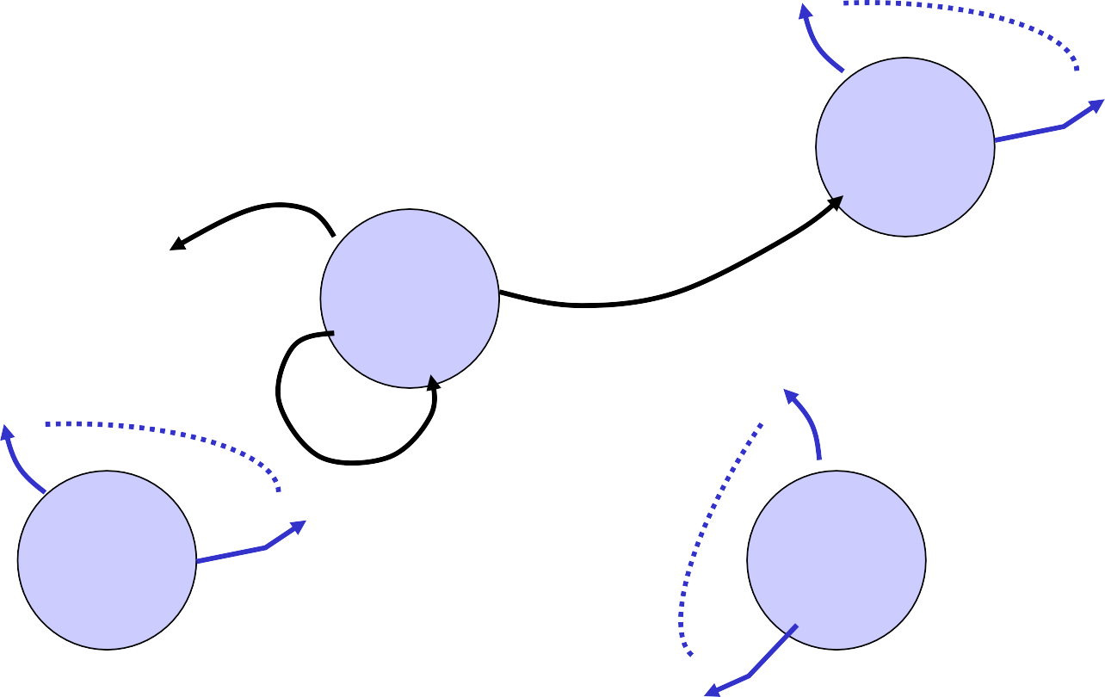
Descrizione del comportamento con grafo degli stati di Mealy
Per ogni stato e per ogni valore di ingresso lecito si devono individuare stato futuro e valore dell’uscita.
Su ogni ramo, che identifica una transizione di stato per un determinato ingresso, si indica anche l’uscita della rete nello stato presente con quel determinato ingresso
S ₁
G: (S X I) → S
F: (S X I) → U
S_{p}
S _{p}
i₁, u_{m}
S _{j}
i_{i}, u_{q}
i_{n},u_{n}
S _{k}
S ₂

Slide 38
Descrizione del comportamento con grafo degli stati di Moore
Per ogni stato e per ogni valore di ingresso lecito si deve individuare lo stato futuro (così si costruisce la funzione G: (SXI)→S).
Come nel modello di Mealy si ha un ramo uscente per ogni ingresso lecito.
Per ogni stato si deve anche individuare l’uscita, che va indicata all’interno del nodo, accanto all’identificatore dello stato a cui si riferisce, separato da virgola (così si costruisce la funzione F: S→ U)
G: (S X I) → S
F: S → U
i₁
S_{p}
S_{j}
,u_{m}
i_{i}
i_{n}
S_{k}
S_{t}

Slide 39
Riprendiamo la rappresentazione delle funzioni F e G partendo dal loro dominio
S × I := { ( s_{i} , i_{j} ) : s_{i} ∈ S e i_{j}∈ I }
Dobbiamo rappresentare le funzioni F e G
Mealy
Moore
F: (S X I) → U
G: (S X I) → S
F: S → U
G: (S X I) → S
Possiamo ricorrere a una rappresentazione tabellare
già introdotta:
la Tabella di Flusso

Slide 40
La tabella di flusso nel caso dell’automa di Mealy
insieme degli stati
ingresso
i₁ i₂ …. i_{i} …. i_{n}
…. ….
…. ….
alfabeto d’ingresso
s₁
s₂
. .. .. .. .. .. ..
. . . . . .
..
Si noti la corrispondenza con il dds di Mealy
stato presente
s_{j} …. s_{p},u_{q} ….
.. .. .. .. .. .. ..
. . .
.
.
.
.
Questa rappresentazione coincide con quella illustrata nella slide 11
s_{k}
…. …. ….
stato futuro, uscita
22 settembre 2012
33

Slide 41
La tabella di flusso nel caso dell’automa di Moore
insieme degli stati
ingresso
L’uscita dipende dallo stato presente ma non dall’ingresso, quindi non è necessario indicarla in ogni casella!
Invece, si aggiunge una colonna riservata all’uscita.
i₁ i₂ …. i_{i} …. u
…. ….
…. ….
s₁
s₂
. .. .. .. .. .. ..
. . . . . .
..
stato presente
s_{j} …. s_{m} …. u_{i}
.. .. .. .. .. .. ..
. . .
uscita
.
.
.
.
Si noti la corrispondenza con il dds di Moore
s_{k}
…. …. ….
stato futuro
22 settembre 2012
34

Slide 42
Il modello delle M.S.A.
la retroazione diretta dello stato interno (T=0)
i(t)
u(t) = P(t, i(t-τ))
τ ≥ 0
u(t)
F
u(t ) = F(s(t),i(t))
S(t) = G(s(t),i(t))
G
S(t)
stato interno: il riassunto
della “storia passata”
s(t): stato interno presente
S(t): stato interno futuro
s(t₀) = stato iniziale
La variazione di i (ingresso) si ripercuote immediatamente sullo stato interno
s(t)
Ritardo T=0
Il modello non riesce a misurare la durata delle configurazioni di ingresso
Il modello riesce a ricordare la sequenza delle configurazioni di ingresso

Slide 43
Il modello delle M.S.S.
la discretizzazione del tempo e le funzioni F,G
i(t_{n})
u(t) = P(t, i(t-τ))
τ ≥ 0
u(t )
n
F
u(t_{n} ) = P (i ,i(t₀),i(t₁), …., i(t_{n-1}), i(t_{n}))
G
s(t_{n+1})
u(t_{n} ) = F(s(t_{n}),i(t_{n}))
s(t_{n+1}) = G(s(t_{n}),i(t_{n}))
T_{i} : intervalli
di durata T t_{i} : istanti
stato interno: il riassunto
della “storia passata”
s(t_{n})
Ritardo T
T0 T1 T2 T3
t1 t2 t3
Tn-1
Tn
Tn+1
tn+1
t0
tn
s(t₀) = i

Slide 44





Astrazione di un modello per M.S.S. e M.S.A.
∈ I, i ∈ S, u ∈ U e le funzioni F e G
La funzione F: S x I → U
La funzione G:
S x I → S
I
I
S
S
U
S

Slide 45
Primo esempio di
SINTESI DI UNA
RETE SEQUENZIALE
ASINCRONA
Come anticipato precedentemente (slide 33), eseguiremo in sequenza i seguenti passi:
- eseguiremo il diagramma degli stati a partire dalla descrizione a parole in due versioni alternative, utilizzando cioè sia il modello di Mealy, sia quello di Moore
- ricaveremo le tabelle di flusso nei due casi
- codificheremo gli stati con variabili binarie (variabili di stato)
- ricaveremo le due tabelle delle transizioni
- disegneremo le mappe di Karnaugh. delle variabili di stato e di uscita (funzioni F e G), avendo cura di assicurarci che le reti G non presentino alee
Infine disegneremo lo schema logico

Slide 46
Obiettivo
progettare la rete logica che controlla una lampada da tavolo
Primo passo: Individuare gli insiemi I ed U
Secondo passo: individuare S, F e G a partire dalla descrizione a parole
u: lampadina U : {spenta, accesa}
i: pulsante
RETE SEQUENZIALE CHE CONTROLLA LA LAMPADINA
u
i
I : {rilasciato,premuto}
pulsante
lampadina
22 settembre 2012

Slide 47
u: lampadina
Cominciamo a progettare il dds di Mealy
U : {spenta, accesa}
rilasciato, spenta
premuto, accesa
A
premuto,
accesa
Β
Si parte da uno stato stabile che rappresenta le condizioni iniziali «di riposo»
i: pulsante
Si applica poi il metodo indicato nella slide 37
Il dds qui sopra non è completo, infatti non abbiamo ancora considerato il ramo uscente da Β
quando il pulsante di ingresso viene «rilasciato»
I : {rilasciato,premuto}
22 settembre 2012
40

Slide 48
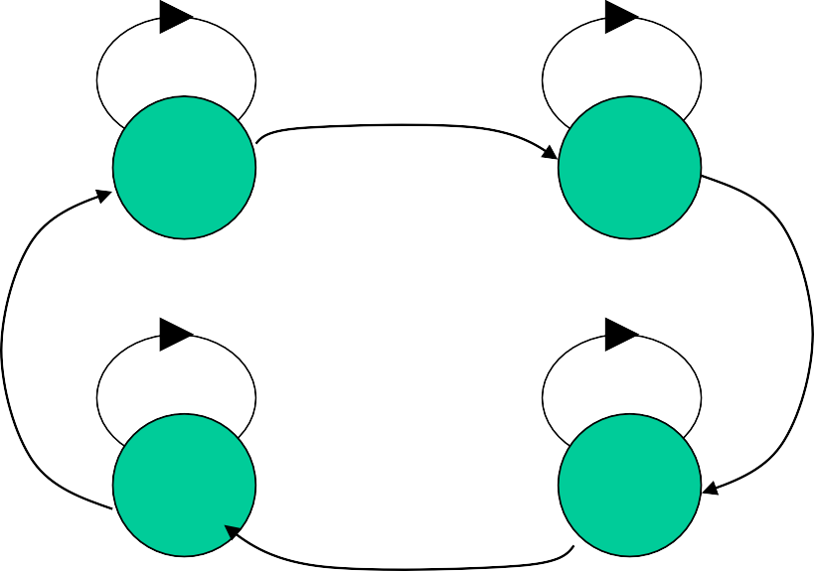
u: lampadina
Completamento del dds di Mealy
U : {spenta, accesa}
rilasciato,spenta
premuto,
accesa
A
premuto,accesa
B
rilasciato, accesa
premuto, spenta
rilasciato, accesa
rilasciato, spenta
D
premuto, spenta
C
i: pulsante
Gli elementi degli insiemi I e U non sono ancora codificati
Possiamo anche disegnare il dds dopo aver codificato in binario gli elementi di I e U cioè gli ingressi e le uscite!
Questo sarà il caso più pratico e frequente
I : {rilasciato,premuto}
22 settembre 2012
41

Slide 49
lampadina
Codifica degli insiemi I e U
2 alternative, sia per I sia per U
quindi sono sufficienti una variabile binaria per codificare gli elementi di I
e una per gli elementi di U
U : {spenta, accesa}
RETE SEQUENZIALE CHE CONTROLLA LA LAMPADINA
x
z
pulsante
lampadina
z | 0 | 1
 | Spenta | accesa
CODIFICA DI U
pulsante
x | 0 | 1
 | rilasciato | premuto
I : {rilasciato, premuto}
CODIFICA DI I
22 settembre 2012

Slide 50
z: lampadina
DDS di Mealy con I e U codificati in binario
x | 0 | 1
I : | rilasciato | premuto
z | 0 | 1
U: | spenta | accesa
Legenda: x, z
0,0
1,1
1,1
A
B
0,1
0,0
1, 0
0,1
x: pulsante
D
C
1, 0
20 novembre 2021
43

Slide 51
DIAGRAMMA Degli Stati (DDS) e Tabella di flusso di Mealy
(caso in cui la uscita cambia valore quando si preme il pulsante cioè in corrispondenza del fronte positivo dell’ingresso)
0,0
Una colonna per ogni configurazione di ingresso
Legenda: x, z
1,1
X
 | 0 | 1
A | A,0 | B,1
B | C,1 | B,1
C | C,1 | D,0
D | A,0 | D,0
0
A,0
C,1
C,1
A,0
A
1,1
B
A
B
C
D
0 | 1
Stato presente
I rami disegnati in blu rappresentano i transitori della rete
0,0
0,1
TdF di Mealy
D
1,0
C
Stato futuro (G) ,
uscita (F)
…per ogni
stato presente e
per ogni configurazione di ingresso!
1,0
0,1
Una riga
per ogni stato
DdS di Mealy

Slide 52


Per capire meglio: forme d’onda di x, STATO e z
Disegnamo la dinamica dello STATO INTERNO e di z, in risposta alle variazioni di x, per visualizzare il comportamento della nostra RSA dettato dal diagramma degli stati
x
z
STATO
A
B
C
D
A
B C
s
0
2
4
6
8
Sulla TdF la variazione dell’ingresso determina il cambio di colonna, e quindi:
Dopo τ_{F} l’uscita si aggiornerà
Dopo τ_{G} si aggiornerà lo stato, e quindi sulla TdF ci sposteremo di riga
Dopo τ_{F} + τ_{G} si aggiornerà l’uscita relativa al nuovo stato!
0,0
1,1
0,1
1,0
1,1
B
C
D
RETE SEQUENZIALE CHE CONTROLLA LA LAMPADINA
A
0,1
1,0
x
z
Legenda: x, z
0,0

Slide 53
CONSIDERAZIONE SULLE USCITE NELLE RSA DI MEALY
(esempio: il caso della lampadina che cambia valore premendo il tasto)
x,z
L’uscita cambia tra A e B!
0,0
1,1
1,-
i
F
(τ_{F})
u
A
B
L’uscita non cambia tra B e C!
0,0
0,1
D
1,-
C
0,1
G
1,0
s*
 | 0 | 1
A | A,0 | B, -
B | C,1 | B,1
C | C,1
D
Nelle condizioni di stabilità l’uscita deve essere specificata
Per non avere alee sull’uscita, è sufficiente:
  specificare l’uscita nelle sole transizioni in cui l’uscita non cambia
  Individuare espressioni dell’uscita prive di alee
s
memoria
(ritardo τ_{G})
T.d.T. da completare

Slide 54
SINTESI DI MOORE
DIAGRAMMA DEGLI STATI E TDF DI MOORE
(in questo esempio l’uscita cambia valore quando si rilascia il pulsante – cioè sul fronte negativo dell’ingresso)
0
Una colonna per ogni configurazione di ingresso
1
 | 0 | 1 | z
A | A | B | 0
B | C | B | 0
C | C | D | 1
D | A | D | 1
AA,0
1
B,0
Sulla TdF la variazione dell’ingresso determina il cambio di colonna, e quindi:
Dopo τ_{G} si aggiornerà lo stato
Dopo τ_{F} + τ_{G} si aggiornerà l’uscita relativa al nuovo stato
0
0
D,1
1
C,1
Stato futuro
(valori della funzione G)
1
0
Una riga
per ogni stato
Uscita
(valori della funzione F)

Slide 55
COMPLETAMENTO DELL’ESEMPIO DI SINTESI ci limitiamo al caso della macchina di MOORE
CODIFICA DEGLI STATI e Tabella delle Transizioni (T.d.T.)
y ₀
A | B
D | C
E’ opportuno puntare a assegnamenti degli stati che portino a T.d.T prive di corse
 | 0 | 1
0 | A | B
1 | D | C
Una colonna per ogni configurazione di ingresso
y ₁
 | 0 | 1 | z
A | A | B | 0
B | C | B | 0
C | C | D | 1
D | A | D | 1
Diagramma delle adiacenze
A
B
C
D
X
Stato presente
00
01
11
10
0 | 1 | z
00 | 01 | 0
11 | 01 | 0
11 | 10 | 1
00 | 10 | 1
Si chiama «corsa» una transizione di stato in cui cambiano più di due variabili di stato
Si chiama «corsa critica» una corsa che può portare la rete in uno stato indesiderato
y ₁
y ₀
(*)
(*)
Stato futuro
(valori della funzione G)
Una riga
per ogni stato
Uscita
(valori della funzione F)
TdT
TdF
Uscita
valori della funzione F
(*) Ad ogni cambiamento di riga (cioè di stato presente) si ha la variazione di una sola variabile di stato (non ci sono corse)!
Stato presente
Stato presente codificato
Stato futuro
codificato

Slide 56
Sintesi di RSA: verso lo SCHEMA LOGICO
continua l’esercizio di sintesi a partire dal D.d.S. di MOORE
F
z
i
F
u
x
G
y₁
Reti SP
prive di alee
di
Y1 e Y0
s*
s
y₀
Ritardo
Δt = τ_{G}
Schema a blocchi della nostra RSA di MOORE
Con due variabili di stato.
Dobbiamo ora passare allo schema logico (White Box)
Modello strutturale
delle RSA di MOORE

Slide 57
SINTESI delle reti F e G della nostra macchina di MOORE
TdT, MAPPE e ESPRESSIONI PRIVE DI ALEE
y ₀
 | 0 | 1 | z
00 | 0 0 | 0 1 | 0
01 | 1 1 | 0 1 | 0
11 | 1 1 | 1 0 | 1
10 | 0 0 | 1 0 | 1
 | 0 | 1
0 | 0 | 0
1 | 1 | 1
x
y ₁
y ₀
y ₁
A
B
C
D
MAPPA
di z
TdT
F
z = F(y₁ y₀)= y ₁
Y₁ Y₀
Y₁ Y₀
Espressioni di F e G
(sintesi SP)
x
x
 | 0 | 1
00 | 0 | 0
01 | 1 | 0
11 | 1 | 1
10 | 0 | 1
 | 0 | 1
00 | 0 | 1
01 | 1 | 1
11 | 1 | 0
10 | 0 | 0
y ₁ y ₀
y ₁ y ₀
MAPPE
di Y₁ e Y₀
Y₁= x’y₀ + xy₁
+ y₁ y₀
G
Y₀=
Implicante
antialea
Y₁
Y₀

Slide 58
Perché la variabili di stato futuro non devono presentare alee?
La presenza di un’alea su una variabile di stato futuro potrebbe portare la R.S.A. in stati indesiderati
Infatti:
Nell’ipotesi che una variabile di stato non debba cambiare il verificarsi di una variazione dell’ingresso, ma la sintesi del suo valore futuro presenti un’alea statica,
a causa delle retroazioni dirette nelle R.S.A., ci ritroveremmo l’alea statica in ingresso alla rete G, e quindi ci ritroveremmo in uno stato presente diverso da quello previsto dal D.D.S.
A maggior ragione questo accadrebbe anche in presenza di alea dinamica

Slide 59
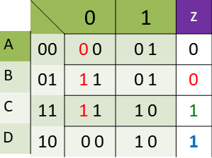
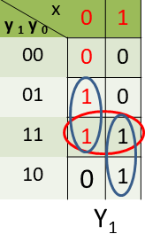
La presenza di un’alea statica su una variabile di stato futuro porterebbe la R.S.A. In stati indesiderati
F
z = y₁ (MOORE!)
SCHEMA LOGICO
SINTESI SP SENZA ALEE
Y₀= black box
Y₁= x’y₀ + xy₁ + y₁ y₀
G
T.d.T.
F
z
y₁
x
Y₁
τ_{Y1}
y₀
Y0
(Rete SP
priva di alee)
Y₀
τ_{Y0}
Quando la rete si trova nello stato C (11) e l’ingresso passa da 0 a 1,
se non ci fosse il termine antialea la rete finirebbe
erroneamente in uno stato stabile con y₁=0 e ingresso 1, cioè nello stato B (01)!
G

Slide 60
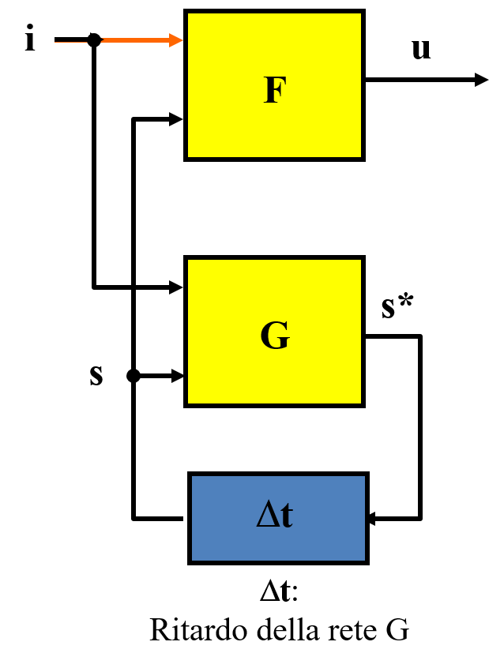
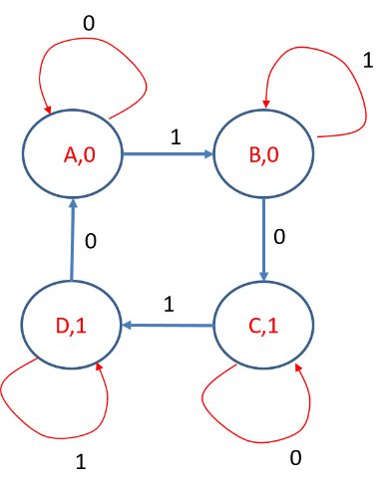
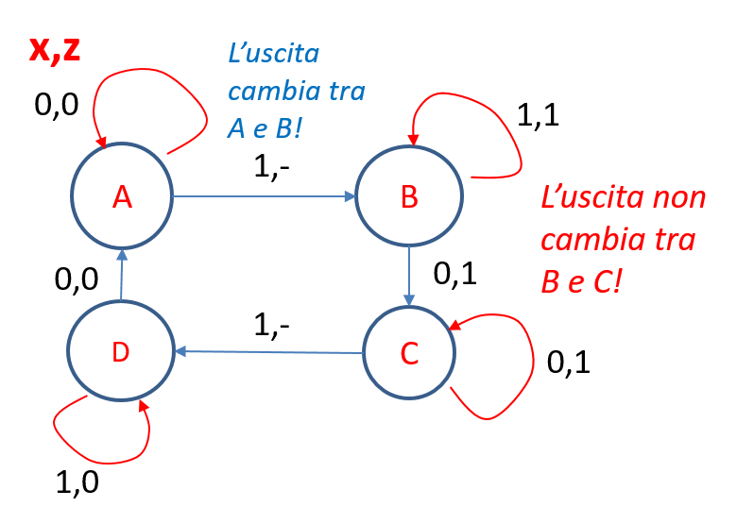
i
F
u
Considerazione sul progetto appena eseguito
In entrambe le realizzazioni, ogni variazione di ingresso fa passare da uno stato stabile a un altro stato che rimane stabile con la nuova configurazione di ingresso, per cui:
Ogni variazione di ingresso determina al più una sola variazione dell’uscita. Chiamiamo questo comportamento: comportamento di tipo 1
grazie alle condizioni di stabilità si ha che
Y≠y solo nell’intervallo Δt (=τ_{G}) successivo a una transizione di ingresso, dopodiché lo stato non cambia finché non si verifica una nuova transizione di una variabile di ingresso,
quindi:
STATO=MEMORIA (delle transizioni avvenute in passato)
G
s*
s
Moore
Δt
Δt:
Ritardo della rete G
Mealy
VINCOLO SUGLI INGRESSI:
Ogni configurazione di ingresso deve mantenersi stabile per almeno Δt !! (cioè per tutta la durata del transitorio di aggiornamento dello stato

Slide 61

La macchina sequenziale asincrona con comportamento di tipo 1
Per ottenere il comportamento di tipo 1 (al più una variazione dell’uscita a fronte di una variazione dell’ingresso), è sufficiente (ma non necessario) progettare il diagramma degli stati in modo che lo stato d’arrivo non vari in corrispondenza del nuovo ingresso:
i,
se s_{j} = G( s_{i} , i) allora s_{j} = G( s_{j} , i)
i,
s_{i}
s_{j}
➔ Lo stato viene aggiornato con il ritardo della rete G
➔ Una volta aggiornato, lo stato resta stabile e immutato fino all’arrivo della prossima configurazione di ingresso
Si dice che un dds è «un dds in modo fondamentale»
se rispetta la regola suindicata
In questo caso si dice che il dds è primitivo se ogni stato è stabile per una sola configurazione di ingresso

Slide 62
Considerazioni sul diagramma delle adiacenze e sulle transizioni multiple
Supponiamo che per una R.S.A. con comportamento di tipo 1
valga il diagramma delle adiacenze qui a sinistra.
Il diagramma delle adiacenze ci dice che C deve essere adiacente a B, D ed A (e inoltre ci sarà la stabilità in C)
Per ottenere un assegnamento privo di corse servono almeno 3 variabili di stato (infatti con configurazioni di due bit ho due sole configurazioni adiacenti)
In tal caso si può risolvere il problema di evitare le corse aggiungendo una variabile di stato e ricorrendo alle transizioni multiple
A | B
D | C
Diagramma delle adiacenze
Esempio:
Con l’assegnamento qui a sinistra si ottiene
questo frammento di dds
Invece di questo
i₁, u₁
i₂, u₂
y₁y₀
y₂
00
01
11
10
0
A1
B
C
C1
i₂, u₂
i₂, u₂
Α
Α1
Β
1
A
D1
D
C2
Corsa eliminata,
comportamento identico, maggiore ritardo!
i₁, u₁
i₂, u₂
i₂, u₂
Α
Β

Slide 63
Riepilogo sul progetto delle RSA

Slide 64
Procedimento di sintesi di R.S.A.
dalla DESCRIZIONE A PAROLE alla RETE LOGICA
Si può passare da una descrizione a parole del funzionamento di una macchina sequenziale alla R.S. corrispondente eseguendo in sequenza i seguenti passi:
- si decide se progettare una rete di Mealy o di Moore e si costruisce il diagramma degli stati
- si ricava la tabella di flusso
- (si individua la tabella di flusso minima (cioè la tabella col numero minimo di stati))
- si codificano gli stati con variabili binarie (variabili di stato); vedremo che se la R.S. è ASINCRONA, la codifica deve rispettare un vincolo (assegnamento privo di corse critiche)
- si ricava la tabella delle transizioni
- si disegnano le mappe di Karnaugh o le t.d.v. delle variabili di stato e di uscita (funzioni F e G)
- si scrivono le espressioni dello stato futuro e delle uscite (sintesi di F e G); vederemo che se la R.S. è ASINCRONA, la rete G deve rispettare un vincolo (le variabili di stato futuro non devon presentare alee)
- si disegna lo schema logico
Il passo 3 non è strettamente necessario (non studieremo in questo corso tecniche sistematiche per la riduzione del numero degli stati)
Argomento non in programma!

Slide 65
Modello della struttura delle RSA
(vedi anche slide 54)
Modello del comportamento
delle RSA
Automa a Stati finiti
i
F
u
M = {I, U, S, F, G}
formato da 3 INSIEMI:
I: {i₁, i₂, …, i_{n}} alfabeto di ingresso
U: {u₁, u₂, …, u_{m}} alfabeto di uscita
S: {s₁, s₂, …, s_{k}} insieme degli stati
e da 2 FUNZIONI:
F : S × I → U funzione di uscita
G : S × I → S funzione di aggiornamento
dello stato interno
G
s*
s

Slide 66
MOORE MEALY
i
F
u
i
F
u
G
G
s*
s*
s
s
memoria
(ritardo)
memoria
(ritardo)
Nelle machine di Moore L’uscita cambia solo se cambia lo stato.
L’uscita non dipende dagli ingressi ma solo dallo stato presente!!

Slide 67
Condizioni necessarie per il corretto funzionamento delle RSA
Requisito sulla codifica delle variabili di ingresso
La configurazione binaria di ingresso può cambiare solo quando lo stato della rete è stabile (cioè a transitori estinti)
  Quindi sono ammesse solo transizioni degli ingressi tra configurazioni a distanza 1
Requisito sulla codifica degli stati
Stati adiacenti devono essere codificati con configurazioni binarie a distanza 1
  Le situazioni in cui la T.d.T. prevede la transizione tra stati con D>1 sono dette «corse». Le corse vanno analizzate una per una, in quanto in alcuni casi in presenza di corsa la rete potrebbe comportarsi in modo diverso da quanto previsto dalla T.d.T. (potrebbe cioè finire in uno stato non desiderato); queste situazioni sono dette «corse critiche» e devono essere eliminate.
Requisito sulle espressioni delle variabili di stato futuro (rete G)
Le uscite della rete G devono essere prive di alee statiche o dinamiche onde evitare che la rete venga a trovarsi in stati non previsti dalla T.d.T.
Ulteriore requisito sui disallineamenti delle variabili di ingresso
La rete G deve essere priva di alee essenziali
  (Questo argomento non è oggetto del corso (alee essenziali potrebbero essere presenti solo in RSA con più di una variabile di stato: si verificano se una var. di stato si stabilizza sul nuovo valore quando un’altra variabile di stato non ha ancora risentito del nuovo valore dell’ingresso che ha già fatto cambiare la prima variabile di stato; in tal caso questo requisito non può essere soddisfatto a livello di progetto logico: deve invece essere considerato a livello circuitale, si veda più avanti il FF-D edge triggered))

Slide 68
La macchina sequenziale asincrona con comportamento di tipo 1
Per ottenere il comportamento di tipo 1 (al più una variazione dell’uscita a fronte di una variazione dell’ingresso), è sufficiente (ma non necessario) progettare il diagramma degli stati in modo che lo stato d’arrivo non vari in corrispondenza del nuovo ingresso:
i,
se s_{j} = G( s_{i} , i) allora s_{j} = G( s_{j} , i)
i,
s_{i}
s_{j}
➔ Lo stato viene aggiornato con il ritardo della rete G
➔ Una volta aggiornato, lo stato resta stabile e immutato fino all’arrivo della prossima configurazione di ingresso
Si dice che un dds è «un dds in modo fondamentale»
se rispetta la regola suindicata
In questo caso si dice che il dds è primitivo se ogni stato è stabile per una sola configurazione di ingresso

Slide 69
i
F
u
Considerazione sui requisiti
In entrambe le realizzazioni (Mealy e Moore), ogni variazione di ingresso fa passare da uno stato stabile a un altro stato che rimane stabile con la nuova configurazione di ingresso, per cui:
Ogni variazione di ingresso determina al più una sola variazione dell’uscita. Chiamiamo questo comportamento: comportamento di tipo 1
grazie alle condizioni di stabilità si ha che
Y≠y solo nell’intervallo Δt (=τ_{G}) successivo a una transizione di ingresso, dopodiché lo stato non cambia finché non si verifica una nuova transizione di una variabile di ingresso,
quindi:
G
s*
s
Moore
Δt
Δt:
Ritardo della rete G
Mealy
VINCOLO SUGLI INGRESSI:
Ogni configurazione di ingresso deve mantenersi stabile per almeno Δt !! (cioè per tutta la durata del transitorio di aggiornamento dello stato
STATO=MEMORIA (delle transizioni avvenute in passato)

Slide 70
RSA: STRUTTURA E SCHEMA LOGICO (CASO DI MOORE)
F
z
i
F
u
x
G
y₁
Reti SP
prive di alee
di
Y1 e Y0
s*
s
y₀
Ritardo
Δt = τ_{G}
Modello strutturale
delle RSA di MOORE
Schema a blocchi di una RSA di MOORE
con due variabili di stato.

Slide 71
DALLA T.d.F. alla T.d.T. (Es. di R.S.A. di MOORE con due var. di stato
CODIFICA DEGLI STATI e Tabella delle Transizioni (T.d.T.)
y ₀
A | B
D | C
E’ opportuno puntare a assegnamenti degli stati che portino a T.d.T prive di corse
 | 0 | 1
0 | A | B
1 | D | C
Una colonna per ogni configurazione di ingresso
y ₁
 | 0 | 1 | z
A | A | B | 0
B | C | B | 0
C | C | D | 1
D | A | D | 1
Diagramma delle adiacenze
A
B
C
D
X
Stato presente
00
01
11
10
0 | 1 | z
00 | 01 | 0
11 | 01 | 0
11 | 10 | 1
00 | 10 | 1
Si chiama «corsa» una transizione di stato in cui cambiano più di due variabili di stato
Si chiama «corsa critica» una corsa che può portare la rete in uno stato indesiderato
y ₁
y ₀
(*)
(*)
Stato futuro
(valori della funzione G)
Una riga
per ogni stato
Uscita
(valori della funzione F)
TdT
TdF
Uscita
valori della funzione F
(*) Ad ogni cambiamento di riga (cioè di stato presente) si ha la variazione di una sola variabile di stato (non ci sono corse)!
Stato presente
Stato presente codificato
Stato futuro
codificato

Slide 72
Considerazioni sul diagramma delle adiacenze e sulle transizioni multiple
Supponiamo che per una R.S.A. con comportamento di tipo 1
valga il diagramma delle adiacenze qui a sinistra.
Il diagramma delle adiacenze ci dice che C deve essere adiacente a B, D ed A (e inoltre ci sarà la stabilità in C)
Per ottenere un assegnamento privo di corse servono almeno 3 variabili di stato (infatti con configurazioni di due bit ho due sole configurazioni adiacenti)
In tal caso si può risolvere il problema di evitare le corse aggiungendo una variabile di stato e ricorrendo alle transizioni multiple
A | B
D | C
Diagramma delle adiacenze
Esempio:
Con l’assegnamento qui a sinistra si ottiene
questo frammento di dds
Invece di questo
i₁, u₁
i₂, u₂
y₁y₀
y₂
00
01
11
10
0
A1
B
C
C1
i₂, u₂
i₂, u₂
Α
Α1
Β
1
A
D1
D
C2
Corsa eliminata,
comportamento identico, maggiore ritardo!
i₂, u₂
i₂, u₂
Α
Β

Slide 73
La presenza di un’alea statica su una variabile di stato futuro porterebbe la R.S.A. In stati indesiderati
F
z = y₁ (MOORE!)
SCHEMA LOGICO
SINTESI SP SENZA ALEE
Y₀= black box
Y₁= x’y₀ + xy₁ + y₁ y₀
G
T.d.T.
F
z
y₁
x
Y₁
τ_{Y1}
y₀
Y0
(Rete SP
priva di alee)
Y₀
τ_{Y0}
Quando la rete si trova nello stato C (11) e l’ingresso passa da 0 a 1,
se non ci fosse il termine antialea la rete finirebbe
erroneamente in uno stato stabile con y₁=0 e ingresso 1, cioè nello stato B (01)!
G

Slide 74
ANALISI delle
Reti
Sequenziali
Asincrone

Slide 75
Procedimento di analisi di R.S.A.: dalla RETE LOGICA alla sua DESCRIZIONE A PAROLE
Si può passare dallo schema logico di una R.S.A. (con retroazioni dirette) alla descrizione a parole del suo comportamento, eseguendo in sequenza i seguenti passi:
si identificano le variabili di ingresso, di uscita e le retroazioni dirette (cioè le variabili di stato)
si identificano le reti che realizzano G ed F
si scrivono le espressioni di G ed F, cioè le espressioni delle variabili di stato stato futuro e delle uscite
si esegue l’analisi delle espressioni di G e F (si disegnano cioè le mappe di Karnaugh o le t.d.v. delle variabili di stato futuro e di uscita)
si ricava la tabella delle transizioni (t.d.t)
si disegna il diagramma degli stati (d.d.s.)
si descrive a parole il funzionamento della macchina sequenziale a cui corrisponde il d.d.s. disegnato aiutandosi eventualmente con forme d’onda
56
22 settembre 2012

Slide 76
Esercizio di analisi di RSA
S
NQ
Si determini il comportamento di questa rete logica nell’ipotesi che ci sia una configurazione di ingresso proibita:
S e R non siano mai entrambi
contemporaneamente attivi
(cioè si ipotizza che sia sempre S . R = 0)
R
Q
Si analizzi la rete di figura, tenendo conto dell’ipotesi fatta (R.S = 0)
STEP 1:
Nella rete si riconoscono due ingressi, una uscita e una retroazione diretta
Questa è dunque una RSA con una variabile di stato

Slide 77
Esercizio di analisi di RSA (STEP 1)
S
NQ
R
Q
Si fa l’ipotesi che
sia sempre S . R = 0
Due ingressi: S e R
Due uscite: Q e NQ
Quante retroazioni dirette?
Una! Infatti:
Se faccio due «tagli» spezzo la rete in due reti distinte
Se taglio un ramo, ottengo una rete combinatoria (due NOR in serie)
Quindi:
Una variabile di stato (portata dal ramo che abbiamo tagliato)

Slide 78
Quante variabili di stato? UNA! (STEP 1)
S
S
NQ
NQ
1
2
Q
Q
R
R
S
NQ
1
R
2
Q
y
Y

Slide 79
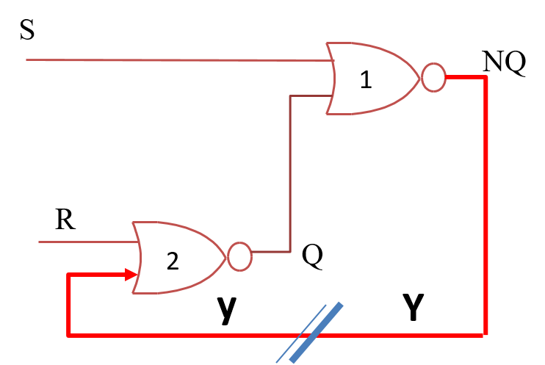
Trasformiamo la nostra rete per ricavare F e G in forma facilmente analizzabile (STEP 2)
1
NQ
S
R
Q
2
Dalla slide precedente
S
1
NQ
R’
Q
2

Slide 80
Applichiamo De Morgan (o il principio di dualità) al NOR 2 e ricaviamo F e G in forma SP (STEP 3)
S
1
NQ
Dalla slide precedente
R’
Q
2
S
1
G
Y = S + y . R’
NQ
NQ = Y’= (S + y . R’)’
F
Q = R’ y
R’
Q
RSA di Mealy con:
2 ingressi,
2 uscite e
1 var. di stato
Le due uscite NQ e Q sono le uscite dei due NOR
2
y
Y

Slide 81
Costruiamo la mappa della variabile di stato futuro (G) e verifichiamo che non ci siano alee (STEP 4)
G
Y = S + y . R’
S R
S R
y
y
00
01
11
10
00
01
11
10
0
0
0
1
1
0
0
0
-
1
1
1
0
1
1
1
1
0
-
1
Tutti gli uni adiacenti sono coperti da uno stesso implicante quindi non ci sono alee se cambia un solo ingresso alla volta
Y = G (S,R, y)
Se teniamo conto dell’ipotesi che
S e R non siano mai contemporaneamente
attivi (S . R = 0), allora la funzione Y diventa incompleta.
Questa espressione è detta
Equazione Caratteristica della
nostra RSA

Slide 82
COMPLETIAMO LE MAPPE (STEP 4) e COSTRUIAMO
LA TABELLA DELLE TRANSIZIONI (STEP 5)
S R
Y = S + y . R’
G
y
00
01
11
10
Q = R’y
0
0
0
-
0
F
NQ = Y’
1
1
0
-
1
Q = R’ y
Mappe
(STEP 4)
S R
y
00
01
11
10
T.d.T. (STEP 5)
0
0
0
-
1
S R
00
01
11
10
y
Dalla slide precedente
1
1
0
-
1
0
0
1
0,01
-
1,00
,0
Y = G (S,R, y)
1 0 - 1
1
,1 ,0 ,- ,1
0 1 - 0
Omettiamo la mappa di NQ=Y’
e disegnamo la T.d.T
Y, Q NQ

Slide 83
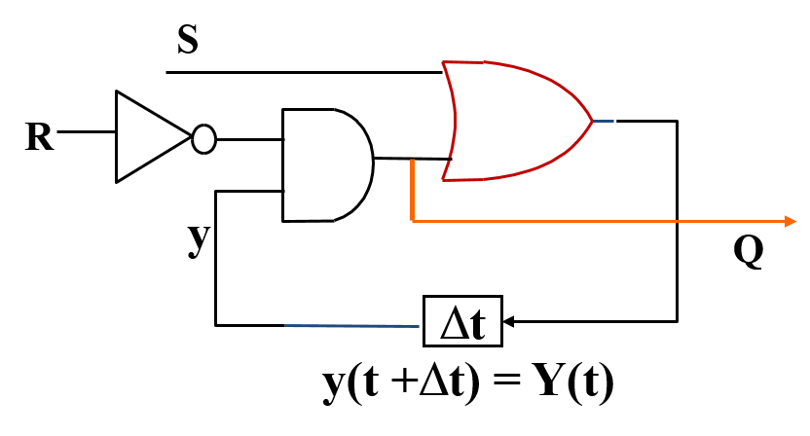
Disegnamo ora il DDS (STEP 6) e diamo una descrizione a parole (STEP 7)
S
NQ
NQ
S: SET
R: RESET
R
Q
=R’y
S R
10
00
01
11
y
La rete ha due comandi: set e reset
Il comando di set serve per memorizzare il valore 1, il comando di reset serve per memorizzare il valore 0
Lo stato ricorda quale è stato l’ultimo comando ricevuto (1: set, 0: reset)
0
0
1
0,01
-
1,00
Y, Q NQ
,0
0 1 - 0
1 0 - 1
1
,1 ,0 ,- ,1
T.d.T. dalla slide precedente - in ogni casella: G,F!
S R, Q NQ
00,01
01,01
00,10
10,10
In condizioni di stabilità Q è uguale al bit memorizzato (variabile di stato) e NQ è uguale a y’, quindi il FF-SR dà in uscita la variabile di stato sia in forma vera sia in forma negata
set = 1, reset = 0
Possiamo considerare le uscite indifferenti nelle transizioni!
1
0
La rete analizzata si chiama
FLIP FLOP SET RESET A NOR
set = 0, reset = 1

Slide 84
Dinamica dello stato FF-SR sulla tabella delle transizioni
SET!
RESET!
S,R
y 00 01 11 10
0 0 0 - 1
1 1 0 - 1
Y
S,R
y 00 01 11 10
0 0 0 - 1
1 1 0 - 1
Y
La macchina è asincrona: all’arrivo di un nuovo ingresso si cambia colonna e ci si porta nello stato indicato. In particolare, nel caso del FF-SR questo stato in cui si arriva è sempre stabile.
Questa è una t.d.f in «modo fondamentale» (vedi slide 59) quindi
Il comportamento è di tipo 1: l’uscita cambia solo se cambiano gli
ingressi e per ogni nuovo ingresso si ha al più una variazione d’uscita.

Slide 85
Riepilogo della lezione precedente
Esercizio di analisi di RSA
S
NQ
R
Q
Si fa l’ipotesi che
sia sempre S . R = 0
G
Y = S + y . R’
Mealy o Moore?
La struttura è chiaramente quella di una macchina di Mealy
Q = R’y
F
NQ = Y’ = (S + y . R’)’

Slide 86
Dopo aver ricavato mappe, t.d.t e d.d.s., completiamo l’analisi con la descrizione a parole del comportamento della R.S.A. assegnata (che si chiama Flip Flop SR), tramite ispezione del d.d.s.
S R, Q NQ
00,01
01,01
00,10
10,10
set = 1, reset = 0
0
1
set = 0, reset = 1
Il FF SR è una RSA con una variabile di stato, due ingressi S e R e due uscite, Q e NQ
Se ci si assicura che S.R=0, allora:
se S = R = 0 allora Y=y (lo stato interno non cambia)
se S = 1 allora Y=1 (memorizzo il valore 1 in y)
se R = 1 allora Y=0 (memorizzo il valore 0 in y)
Dunque il FFSR è un bit di memoria che:
può essere posto a zero con R e
può essere posto a 1 con S
In condizioni di stabilità:
l’uscita Q riflette il valore del bit memorizzato
l’uscita NQ è il bit memorizzato in forma negata
G
F

Slide 87
Possiamo interpretare il FF-SR come macchina di MOORE?
S
Consideriamo il FF-SR a NOR studiato.
Nei data sheets questa realizzazione del FF-SR viene presentata con lo schema logico indicato qui a sinistra:
Q è la variabile di stato : Q=y
Q’ è la variabile di stato negata: Q’ = y’
Ma allora il FF-SR è una rete di Mealy o di Moore?
Dall’analisi effettuata risulta che:
Q= R’y
Q’= NQ = (S+ R’y)’
Q’
Q
R
Quindi, come abbiamo già detto, il FF-SR ha la struttura della macchina di Mealy
Riprendiamo ora dalla slide 80 la sua tabella delle transizioni, che tiene conto del vincolo sugli ingressi (SR=0):
S R
S R
00
01
11
10
00
01
11
10
Se, come abbiamo già visto che è lecito fare, mettiamo condizioni di indifferenza sulle transizioni quando l’uscita cambia, otteniamo:
y
y
0
0
,0
1
0,01
-
1, 00
0
0
,0
1
0,01
-
1,- -
0 - - 0
1 0 - 1
1 0 - 1
1
,1 , - ,- ,1
1
,1 ,0 ,- ,1
0 1 - 0
Y, Q NQ
Y, Q NQ
%

Slide 88
Quindi
IN CONDIZIONI DI STABILITA’ le uscite del FF-SR DIPENDONO SOLO DALLO STATO PRESENTE, pertanto possiamo dire che il FF-SR:
….segue dalla slide precedente:
Estraiamo ora dalla T.d.T. le mappe delle due uscite:
S R
00
01
11
10
y
S R
00
01
11
10
y
0
0 0 - -
Q
0
1 1 - -
1
1 - - 1
1
0 - - 0
Q = y
NQ = y’
ha la struttura della macchina di Mealy
a transitori estinti, cioè in condizioni di stabilità,
si comporta come una macchina di MOORE
pertanto:
è corretto disegnare la struttura del FF-SR come mostrato nella slide precedente, in cui si vede che le uscite dipendono solo dallo stato
è corretto rappresentare il FF-SR con il blocco qui a destra:
comando
di set
S Q
y
R Q
y
comando
di reset
y’

Slide 89
A titolo di esercizio, progettiamo ora il FFSR come macchina di MOORE
Descrizione a parole:
Si progetti con MOORE una memoria da un bit, con due ingressi, mai entrambi a 1, così definiti:
comando di set: va posto a 1 se si vuole memorizzare il valore 1
comando di reset: va posto a 1 se si vuole memorizzare il valore 0
Il bit memorizzato non cambia se non si dà nessun comando (cioè se entrambi gli ingressi sono a 0)
Il bit memorizzato (cioè lo stato interno) deve essere visibile sull’uscita Q
Lo stato ricorderà quindi quale è stato l’ultimo comando ricevuto (1: set, 0: reset)
bit in
memoria
S R Q
0 0 Q
1 0 1
0 1 0
comando
di set
S Q
R
comando
di reset
set = 0, reset = 0
set = 0, reset = 1
set = 0, reset = 0
set = 1, reset = 0
S: SET
R: RESET
set = 1, reset = 0
DDS
0,0
1,1
set = 0, reset = 1

Slide 90
Si eseguano ora gli altri passi della sintesi e si verifichi che si arriverà alle seguenti espressioni di F e G e al seguente schema logico:
S
Y = S + y . R’
G
R
y
τ
G
Q = y
Q
F
Si trasformi ora questa rete in rete a NAND, omettendo di visualizzare il ritardo della rete G
Si verifichi che un NAND avrà sull’uscita la y e l’altro NAND, in condizioni di stabilità, avrà sull’uscita y’!

Slide 91
Abbiamo così studiato le due realizzazioni classiche del FF-SR
bit in
Memoria (in forma vera)
comando
di set
S R Q
0 0 Q
1 0 1
0 1 0
S Q
R
bit in
Memoria (in forma negata)
comando
di reset
Q’
S
S’
Q
Q’
Q
Q’
R’
R
Realizzazione a NOR
Realizzazione a NAND
Si dimostri applicando il principio di dualità che le due realizzazioni sono equivalenti

Slide 92
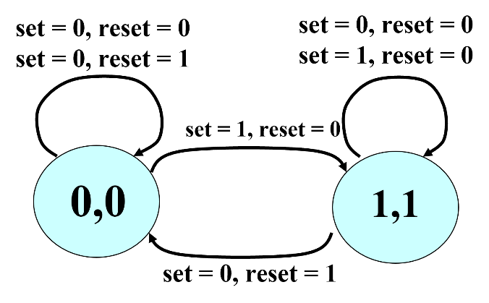
Riconoscimento del comportamento di una RSA
D.D.S. e T.d.T. descrivono in modo formale e facilmente comprensibile il comportamento della rete
Riusciamo a riconoscere, o, meglio, intuire questo comportamento guardando lo schema logico?
Forse, con un certo sforzo mentale, e con l’aiuto delle forme d’onda che devono essere prima ideate e poi disegnate.
Le forme d’onda possono essere generate dal simulatore logico, ma la scelta di quali forme d’onda generare è lasciata all’intuizione del progettista
S
τ₃
τ₁
R
τ₂
i₂
y
Q
Q = y
F

Slide 93
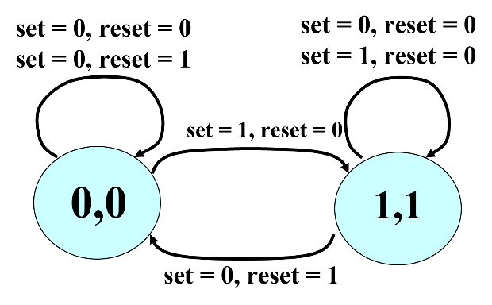
Stima della durata dei transitori - esempio
Dal D.D.S. sappiamo che con ingresso (0,0) e stato y=0 la rete è stabile, e che l’ingresso (1,1) è considerato proibito
S
τ₃
τ₁
R
τ₂
i₂
y
Q
Q = y
F
Se y= 0 è l’ingresso è (0,0), quanto tempo deve restare S a 1 se si desidera che lo stato si aggiorni?
Facciamo l’ipotesi che:
quando l’uscita dell’AND o dell’OR deve passare a 1, valga il ritardo indicato
quando l’uscita passa a 0, il ritardo sia nullo
Sotto queste ipotesi cautelativa:
S deve restare a 1 almeno per τ₂ + 2 τ₃
cioè il transitorio si estingue dopo τ₂ + 2 τ₃
e, ovviamente, nessun ingresso può cambiare finchè il transitorio non si è estinto

Slide 94
SUGGERIMENTI E DOMANDE
Si dimostri che il FF-SR è una rete sequenziale
Prima di proseguire con le Reti Sequenziali Sincrone:
si studino su VIRTUALE le slide al link denominato Flip flop SR - LATCH CD - D e riepilogo sulle RSA (https://virtuale.unibo.it/mod/unibores/view.php?id=1324452) successivo al link che porta a questo file, che contengono:
  un riepilogo sulle R.S.A. e con esempi
  Un riepilogo sull FF-SR
  Una descrizione del LATCH CD e del FF-D
Si scriva poi una descrizione a parole del LATCH CD e lo si progetti a partire da questa descrizione a parole
Si dimostri che questa sintesi è equivalente a quella realizzata a partire dal FF-SR
Si studi sul medesimo file il FF-D e, in particolare, si cerchi di capire a fondo la slide n. 45 (dds del FF-D Master Slave) e le slide dalla n. 51 alla n. 55 (impiego del FF-D nelle Reti Sequenziali Sincrone)
Si ripassino le slide del medesimo file con l’obiettivo di assicurarsi di aver compreso lo studio delle Reti Sequenziali Asincrone svolte fino a questo punto del corso

Slide 95
RIEPILOGO SUI LATCH STUDIATI
Black Box, struttura e equazioni caratteristiche
FF-SR detto anche LATCH SR
_
EQUAZIONE CARATTERISTICA DEL FF-SR
S
Q
comando
di set
S Q
R Q
Requisito: S.R = 0
Fatto notevole:
Y=y se S=R=0
Y = S + R’y
_
Vista sul bit
in memoria
comando
di reset
R
Q
LATCH CD
EQUAZIONE CARATTERISTICA DEL LATCH CD
Y = CD + C’ y + D y
COMANDO
C Q
D /Q
Vista sul bit
in memoria
C
D
S Q
R Q
Comportamento:
if C=1 than Y=D else Y=y
DATO
_

Slide 96
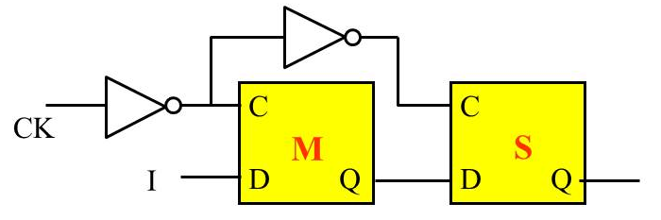
Il FF-D come componente «elementare»
delle reti sequenziali sincrone:
Black box e equazione caratteristica
FF-D (master– slave edge triggered)
WHITE BOX
Equazione
Caratteristica
Black Box
D Q
/Q
Q^{n+1} = D^{n}
Il FF-D come componente «elementare»
delle reti sequenziali sincrone
Nelle RSS il tempo è una variabile discreta
Gli istanti di tempo considerati sono gli istanti di campionamento dei FF-D (fronti positivi del clock)
L’indice n fa riferimeno all’ennesimo intervallo di tempo scandito dal clock

Slide 97
Il flip-flop come elemento di ritardo
_{Q} n+1 _{= D} n
equazione caratteristica del FF “D”
D
Q
Q’
clock C
(n-1) . T₀
n . T₀
(n+1) .T₀
ingresso D
_{D} n-1
_{D} n
_{D} n+1
uscita Q
_{Q} n-1
_{Q} n
_{Q} n+1

Slide 98
RETI SEQUENZIALI SINCRONE
Struttura
Comportamento
Analisi
Sintesi

Slide 99
Struttura delle Reti Sequenziali Asincrone
Struttura delle Reti Sequenziali Sincrone
i
F
u
i
F
u
i, u, s, s*
sono vettori di variabili binarie
G
G
s*
s*_{[n-1..0]}
s
s_{[n-1..0]}
R_{n}
Registro da n bit:
n FF-D con il clock in comune
D[n-1]
…
D1
D0
Q[n-1]
…
Q1
Q0
Δt
R_{n}
Δt:
Ritardo massimo della rete G (τ_{G max})
Δt: T_{ck}
Il tempo è una variabile discreta
Lo stato si aggiorna in istanti definiti dai fronti positivi del clock
Clock
(Segnale periodico di periodo Tck)

Slide 100
Classificazione dei comportamenti e quindi del grafo degli stati delle Macchine Sequenziali
i₁, u₁
i₂, u₂
1: una variazione di ingresso determina (al più) una variazione di uscita
(abbiamo già visto questo tipo di d.d.s. nelle Reti Sequenziali Asincrone)
i₂, u₂
α
β
i₁, u₁
i₂, u₃
2: una variazione di ingresso determina un numero limitato di variazioni di uscita
(solo le RSS possono avere dds di tipo 2! Una RSA con DDS di questo tipo darebbe luogo a un impulso sull’uscita di durata impredicibile!)
i₂, u₂
i₂, u₃
α
β
γ
3: una variazione di ingresso determina continue variazioni di uscita (solo le RSS possono avere dds di tipo 3! Una RSA con DDS di questo tipo oscillerebbe, cioè non raggiungerebbe mai la condizione di stabilità!)
i₂, u₁
i₂, u₂
i₂, u₃
α
β
γ

Slide 101
La macchina sequenziale asincrona
RICHIAMO
Per ottenere il comportamento 1 (al più una variazione dell’uscita a fronte di una variazione dell’ingresso), è sufficiente progettare il diagramma degli stati in modo che lo stato d’arrivo non vari in corrispondenza del nuovo ingresso:
i,
se s_{j} = G( s_{i} , i) allora s_{j} = G( s_{j} , i)
➔ Lo stato viene aggiornato con il ritardo della rete G
i,
s_{i}
s_{j}
➔ Una volta aggiornato, lo stato resta stabile e immutato fino all’arrivo della prossima configurazione di ingresso

Slide 102
u: lampadina
Esempio di comportamento di tipo 1:
la lampada da tavolo
RICHIAMO
U : {spenta, accesa}
rilasciato,spenta
premuto,
accesa
α
premuto,accesa
β
rilasciato, accesa
premuto, spenta
rilasciato, accesa
rilasciato, spenta
i: pulsante
δ
premuto, spenta
γ
Questo comportamento può essere
convenientemente realizzato con una R.S.A.
E’ comunque possibile realizzare questo
I : {rilasciato,premuto}
comportamento con una R.S.S.
22 settembre 2012
79

Slide 103
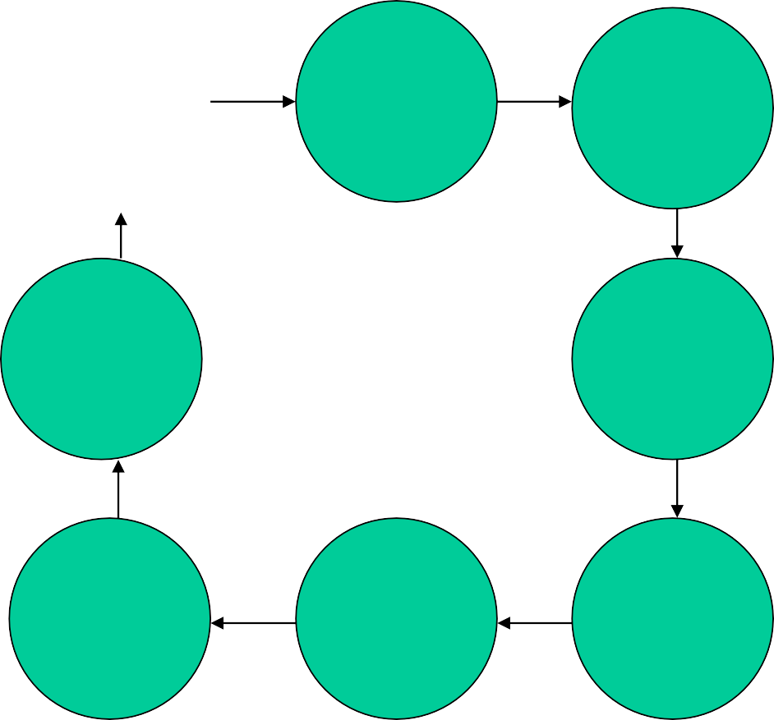
Esempio di comportamento 2: una lavapiatti
stop
Immissio- ne acqua
Riscalda-
mento
Riposo
start
Scarico
acqua
Detersivo
& getti
Controllo
Timer
Getti
Immissio-
ne acqua
Scarico
acqua
I cambiamenti di stato avvengono quando il timer segnala che è scaduto il tempo previsto per la fase del ciclo associato allo stato presente.

Slide 104

Esempio di comportamento n. 3: il semaforo
colore
u(tn) = P(tn)
Le variazioni dell’uscita (colore) sono dovute al trascorrere del tempo
t
Il grafo degli stati del semaforo corrisponde al comportamento 3 indicato nel lucido 88 (il semaforo passa ciclicamente e con continuità per più stati senza che vi siano ingressi che cambiano)
Questo comportamento può essere realizzato solamente con una rete sequenziale sincrona, cioè con una rete che cambia stato solo in corrispondenza degli istanti ti
Se si realizzasse il grafo del semaforo secondo il modello delle R.S.A. (cioè con retroazione diretta dello stato futuro sullo stato presente, lo stato interno e le uscite oscillerebbero e quindi non assumerebbero mai un valore stabile e definito. Saremmo dunque in presenza di un funzionamento erroneo
Il d.d.s. del semaforo è un esempio di grafo degli stati di un generatore di forme d’onda periodiche. Se il periodo della forma d’onda è T = k * Tck, allora solitamente si avrà:
➔ numero degli stati nel dds = k
➔ (tn - tn-1) = Tck

Slide 105
I problemi di sintesi e di analisi per le reti sequenziali sincrone
SINTESI - Dato un comportamento di tipo 1, 2 o 3, individuare:
⇒ il n° minimo di stati
⇒ la “migliore” realizzazione delle reti di uscita (Funzione F della FSM) e di aggiornamento dello stato interno (Funzione G della FSM)
l ⇒ la più “opportuna” frequenza del clock
ANALISI - Dato uno schema logico con gate e flip-flop sincroni, individuare:
⇒ il grafo degli stati
⇒ una descrizione “a parole” del comportamento

Slide 106
Procedimento di analisi di R.S.S.: dalla RETE LOGICA alla sua DESCRIZIONE A PAROLE
Si può passare dallo schema logico di una R.S.S. (con ritardi sulla retroazione realizzati con FF-D) alla descrizione a parole del suo comportamento eseguendo in sequenza i seguenti passi:
- si scrivono le espressioni di G ed F, cioè le espressioni delle variabili di stato stato futuro (ingressi D dei FF) e delle uscite
- si esegue l’analisi delle espressioni di G e F (si disegnano cioè le mappe di Karnaugh o le t.d.v. delle variabili di stato futuro e di uscita)
- si ricava la tabella delle transizioni (t.d.t)
- si disegna il diagramma degli stati (d.d.s.)
- si descrive a parole il funzionamento della macchina sequenziale sincrona a cui corrisponde il d.d.s. disegnato aiutandosi eventualmente con forme d’onda
Sono ormai diffusi simulatori logici per Personal Computer che costruiscono l’andamento nel tempo delle variabili di uscita di una R.S.S. in funzione di pattern di ingresso scelti dall’operatore.
Il simulatore può essere utilizzato sia in fase di sintesi di una R.S.S. per verificarne il corretto funzionamento, sia in analisi per individuare il comportamento di una R.S.S. assegnata
22 settembre 2012

Slide 107
Impostazione dell’analisi di una R.S.S. (esempio)
Identificazione delle funzioni F e G e scrittura delle relative espressioni
I
α
β
γ
δ
D Q
/Q
D Q
/Q
D Q
/Q
D Q
/Q
α
β
γ
δ
CK
La rete assegnata A è composta da 4 FF-D in cascata e ha:
1 ingresso: I
4 variabili di stato (4 FF-D): y_{α} , y_{β} , y_{γ} , y_{δ}
4 uscite: α, β, γ, δ
Ricordando che in una R.S.S. le variabili di stato futuro si richiudono lungo gli anelli di retroazione attraverso i FF-D, e ricordando quindi che le Y maiuscole si mandano agli ingressi dei FF-D, scriviamo le espressioni delle Y:
F
La rete è di MOORE, infatti le 4 uscite non dipendono dall’ingresso (coincidono con le 4 variabili di stato):
α = y_{α}
β = y_{β}
γ = y_{γ}
δ = y_{δ}
G
Y_{α} = I
Y_{β} = y_{α}
Y_{γ} = y_{β}
Y_{δ} = y_{γ}
Si disegni ora ai morsetti la RSS assegnata, e poi se ne ridisegni la struttura, mettendo in evidenza le reti F e G

Slide 108
Rappresentazioni delle Reti Sequenziali Sincrone
La rete assegnata ai morsetti
y_{α}
y_{β}
y_{γ}
y_{δ}
F
(α, β, γ, δ)
α = y_{α}
β = y_{β}
γ = y_{γ}
δ = y_{δ}
α β γ δ
A
I
I
G
Y_{α}
Y_{β}
Y_{γ}
Y_{δ}
__
RA
Y_{α} = I
Y_{β} = y_{α}
Y_{γ} = y_{β}
Y_{δ} = y_{γ}
y_{α}
y_{β}
y_{γ}
Reset Asincrono
Si disegni ora la t.d.t. e quindi il d.d.s. della rete assegnata
Clock
y_{δ}
y_{γ}
y_{β}
y_{α}
Y_{δ}
Y_{γ}
Y_{β}
Y_{α}
Q3
Q2
Q1
Q0
R4
D3
D2
D1
D0
Struttura della rete assegnata
con focus sulle reti F e G
Clock

Slide 109
Rappresentazioni delle Reti Sequenziali Sincrone
La rete assegnata ai morsetti
y_{α}
y_{β}
y_{γ}
y_{δ}
F
(α, β, γ, δ)
α β γ δ
α = y_{α}
β = y_{β}
γ = y_{γ}
δ = y_{δ}
A
I
I
__
RA
G
Y_{α}
Y_{β}
Y_{γ}
Y_{δ}
y_{α}
y_{β}
y_{γ}
Reset Asincrono
Clock
I
α
β
γ
δ
y_{δ}
y_{γ}
y_{β}
y_{α}
Y_{δ}
Y_{γ}
Y_{β}
Y_{α}
D Q
/Q
D Q
/Q
D Q
/Q
D Q
/Q
Q3
Q2
Q1
Q0
R4
D3
D2
D1
D0
α
β
γ
δ
Clock
Clock

Slide 110
Considerazioni importanti sulle macchine sequenziali sincrone
Nei comportamenti 2 e 3 (definiti nel lucido 97) si hanno variazioni di uscita e stato anche con ingresso costante. Tali variazioni quindi non possono che essere dovute al trascorrere del tempo.
La macchina deve allora essere in grado di misurare il trascorrere del tempo. Ciò viene ottenuto inserendo un ritardo costante, Tck, sul ramo di retroazione della funzione G
Questo ritardo, solitamente chiamato “periodo di clock”, diventa l’unità
di misura del tempo della macchina
Macchine di questo tipo sono quindi realizzate con reti sequenziali sincrone perché
il loro comportamento dipende sia dal trascorrere del tempo sia dal verificarsi di “eventi”.
Nelle macchine sincrone con ingressi sincroni la “durata” di un simbolo di uscita è sempre un multiplo di Tck . Per ottenere una durata pari a k Tck occorrono k transizioni di stato

Slide 111

Realizzazione della rete sequenziale sincrona
x₁ x_{n} y₁
τ_{i}
z₁ z_{m} Y₁
Rete combinatoria
τ_{j}
y_{k}
τ_{k}
Y_{k}
Il ritardo sulla retroazione viene realizzato con una “rete logica” detta Flip Flop D (FF-D)
Ci vuole un FF-D per ogni variabile di stato
Q D
Q D
z _{i} ^{n} = F _{i} (x ₁,.., x _{n} , y ₁ ,.., y _{k})^{n} per i = 1, .. , m
y _{i} ^{n+1} = Y _{i} ^{n} = G _{i} (x ₁,.., x _{n} , y ₁ ,.., y _{k})^{n} per i = 1, .. , k

Slide 112
Il flip-flop come elemento di ritardo
_{Q} n+1 _{= D} n
equazione caratteristica del FF “D”
D
Q
Q’
clock C
(n-1) . T₀
n . T₀
(n+1) .T₀
ingresso D
_{D} n-1
_{D} n
_{D} n+1
uscita Q
_{Q} n-1
_{Q} n
_{Q} n+1

Slide 113

Vincolo per il corretto funzionamento di una rete sequenziale sincrona
y
Y
Q D
Devo soddisfare la condizione= t_{su} > τ _{SUmin}
violazione
ok
Fronte di salita del clock
T_{ck} ≥ τ_{FFmax} + τ_{Gmax} + τ_{SUmin}
τ _{SU}: tempo min. di set up dei FF
t
Qui alee!
τ _{Gmax}: tempo max. di risposta della rete comb.
τ _{FFmax}: tempo max. di risposta dei FF
Campionamento dei D_{i}

Slide 114
Comportamento di una RSS
A,V
B,G
C,R

Slide 115
Comportamento di una RSS
A,V
B,G
C,R
t_{i}
Tck
SP
C
G
SF
T_{i}
F
U
T₁
T₂
T₃
T₄
T₅

Slide 116
Struttura di una RSS
i
u
F
G
s*
A,V
B,G
C,R
s
Rn
Clock (f_{ck})
Tck
SP
C
SF
U

Slide 117
Procedimento di sintesi di R.S.S.:
dalla DESCRIZIONE A PAROLE alla RETE LOGICA
Si può passare da una descrizione a parole del funzionamento di una macchina sequenziale sincrona alla
R.S.S. corrispondente eseguendo in sequenza i seguenti passi:
- si costruisce il diagramma degli stati
- si ricava la tabella di flusso
- si individua la tabella di flusso minima (cioè la tabella col numero minimo di stati)
- si codificano gli stati con variabili binarie (variabili di stato)
- si ricava la tabella delle transizioni
- si disegnano le mappe di Karnaugh o le t.d.v. delle variabili di stato e di uscita (funzioni F e G)
- si scrivono le espressioni di costo minimo dello stato futuro e delle uscite (sintesi di F e G)
- si disegna lo schema logico inserendo un FF-D sul ramo di retroazione di ogni variabile di stato
- si individua la massima frequenza di clock compatibile con il corretto funzionamente della rete 10 - si realizza il circuito con FF-D e operatori elementari, oppure con dispositivi programmabili
Il passo 3 e la minimizzazione nel passo 7 non sono strettamente necessari; se effettuati portano alla sintesi minima della R.S.S. con FF-D; è possibile, ma ormai in disuso, utilizzare altri tipi di flip flop al posto dei FF-D
Sono ormai di uso comune strumenti di sintesi logica automatica che consentono di passare direttamente dal diagramma degli stati al file di configurazione di circuiti logici programmabili (es. FPGA)

Slide 118
Un esempio di applicazione del
procedimento di sintesi di RSS
Dalla descrizione a parole alla rete
Presentazione ipertestuale
i
u
F
G
s*
s
Rn
Clock (f_{ck})

Slide 119
Si progetti la rete sequenziale sincrona che controlli il funzionamento di un semaforo secondo la seguente descrizione a parole
:
il semaforo deve restare verde per 60 sec, giallo per 20 sec e rosso per 60 sec, poi torna verde; quindi ha un comportamento periodico con periodo 140 sec.
L’approccio al progetto è inquadrato nelle prossime due slide
Il progetto è poi sviluppato nelle slide successive

Slide 120
Inquadramento dei requisiti e delle caratteristiche del progetto (due slides)
V
G
R
V
t
T₀
T₁
T₂
T₃
T₄
T₅
T₆
T₇
T₈
T₉
t₀
t₁
t₂
t₃
t₅
t₆
t₇
t₈
t₉
u(t) = P(t)
La rete logica desiderata non ha ingressi ma deve tener conto dello scorrere del tempo
Il tempo deve essere discretizzato (cioè suddiviso in intervalli T_{n})
L’uscita varia con andamento periodico: in questo esempio ogni 7 T_{n} il ciclo si ripete identicamente
L’uscita non dipendendo dagli ingressi, dipende da quanti intervalli di tempo sono passati dall’inizio del ciclo; dunque il sistema deve saper contare da 0 a 6 e deve ricordare il valore del conteggio
Dunque il sistema deve disporre di una memoria interna aggiornata agli istanti t_{i}: Il valore del conteggio riassume la storia passata del sistema
Il riassunto della storia passata (o memoria del sistema) si chiama anche:
stato interno presente del sistema
L’uscita u(T_{n}) dipende dallo stato interno nello stesso intervallo T_{n}
Questo comportamento è detto: sequenziale sincrono
sequenziale significa “con stato interno che influenza l’uscita”
sincrono significa che lo stato interno può cambiare solo in
determinati istanti di tempo (quelli che separano T_{n} da T_{n+1})
Le reti logiche che realizzano questo tipo di comportamento
si chiamano: reti logiche sequenziali sincrone

Slide 121
Obiettivo: realizzare lo schema logico della macchina binaria che controlla il semaforo
Il comportamento del semaforo è specificato dalle funzioni F: S → U e G: S → S
BLACK BOX
del progetto sviluppato nelle prossime slide
ATTENZIONE!
la BLACK BOX è
sempre lo «STEP 0» di ogni progetto!
z₁
z₂
z₃
rete
sequenziale
sincrona
clock
Il sistema di elaborazione che dobbiamo progettare è un sistema BINARIO; è cioè un sistema in grado di trattare solamente variabili binarie.
Quindi è necessario che tutti le informazioni trattate (gli insiemi S e U) siano tradotte in sequenze di zeri e uni.
Questa operazione è detta “codifica”
dobbiamo dunque codificare gli stati con variabili binarie che chiameremo “variabili di stato interno”
dobbiamo codificare i simboli di uscita con “variabili binarie di uscita”

Slide 122
Procedimento di sintesi di R.S.S.: dalla DESCRIZIONE A PAROLE alla RETE LOGICA
Si può passare da una descrizione a parole del funzionamento di una macchina sequenziale sincrona alla R.S.S. corrispondente eseguendo in sequenza i seguenti passi:
1 - si costruisce il diagramma degli stati
2 - si ricava la tabella di flusso
3 - si individua la tabella di flusso minima (cioè la tabella col numero minimo di stati)
4 - si codificano gli stati con variabili binarie (variabili di stato), senza curarsi delle corse
5 - si ricava la tabella delle transizioni
6 - si ricavano le TdV o le mappe delle variabili di stato e di uscita (funzioni F e G)
7 - si esegue la sintesi di dette TdV (sintesi di F e G), senza curarsi delle alee
8 - si disegna lo schema logico inserendo un FF-D sul ramo di retroazione di ogni variabile di stato
9 - si individua la massima frequenza di clock compatibile con il corretto funzionamente della rete
10 - si realizza fisicamente la rete progettata
Sono di uso comune strumenti di sintesi automatica che consentono di passare direttamente
dal diagramma degli stati al file di configurazione di circuiti logici programmabili (es. FPGA)

Slide 123
Il grafo degli stati del semaforo (STEP 1)
V
G
R
V
t
T₀
T₁
T₂
T₃
T₄
T₅
T₆
T₇
T₈
T₉
t₀
t₁
t₂
t₃
t₅
t₆
t₇
t₈
t₉
Tck=20s!
Abbiamo un comportamento che si ripete all’infinito; questo comportamento lo dobbiamo ritrovare sul dds
Optiamo per un grafo di MOORE: all’interno di ogni nodo indichiamo i simboli dello stato e dell’uscita, e a ogni stato associamo la relativa configurazione di uscita.
A,V
B,V
C,V
D,G
G,R
F,R
E,R
Ogni ramo rappresenta la transizione da stato presente a stato futuro
Dal grafo sarà possibile ricavare le funzioni F e G, e quindi la T. d. F.
Le transizioni di stato avvengono in corrispondenza degli impulsi di clock

Slide 124
Trasformazione del grafo degli stati di MOORE in tabella di flusso (STEP 2)
Non essendoci ingressi, il nostro grafo ha un solo ramo uscente per ogni nodo: quindi la tabella di flusso di MOORE avrà una sola colonna per la stato futuro. Possiamo allora condensare tutte le informazioni contenute nel grafo in tre colonne come segue:
Stato
presente
Stato
futuro
Una riga per ogni stato
Una colonna per lo stato presente
Una colonna per rappresentare i rami uscenti da ogni nodo
(cioè le corrispondenze
stato presente → stato futuro)
Una colonna per rappresentare il valore dell’uscita in ogni nodo
uscita
A
B
V
B
C
V
C
D
V
D
E
G
E
F
R
F
G
R
A,V
B,V
C,V
G
A
R
D,G
G,R
F,R
E,R
G: S → S
F: S → U

Slide 125
La Tabella di Flusso descrive in modo compatto le due funzioni combinatorie F e G
V
G
R
V
t
T₀
T₁
T₂
T₃
T₄
T₅
T₆
T₇
T₈
T₉
t₀
t₁
t₂
t₃
t₅
t₆
t₇
t₈
t₉
Commento sullo STEP 3 della sintesi (riduzione del numero degli stati):
I nostri sette stati sono tutti necessari per descrivere il comporatamento del semaforo, quindi questa è già la tabella di flusso minima
Stato
presente
Stato
futuro
uscita
A
B
verde
B
C
verde
C
D
verde
D
E
giallo
E
F
rosso
F
G
rosso
G
A
rosso
G: S → S
F: S → U

Slide 126
Codifica degli stati e delle uscite (STEP 4)
V
G
R
V
t
T₀
T₁
T₂
T₃
T₄
T₅
T₆
T₇
T₈
T₉
t₀
t₁
t₂
t₃
t₅
t₆
t₇
t₈
t₉
La codifica è arbitraria
Codifica degli stati: per codificare 7 informazioni sono necessarie 3 variabili binarie; la configurazione non assegnate darà origine a condizioni di indifferenza sull’uscita e sullo stato futuro
Codifica delle uscite: Scegliamo una codifica «1 su n». Questa codifica è ridondante (basterebbero anche due bit)
Codifica
y₂ y₁ y₀
Codifica
z₃ z₂ z₁
Stato
Uscita
A
0 0 0
B
Acceso verde
1 0 0
0 0 1
C
0 1 0
Acceso giallo
0 1 0
D
0 1 1
E
1 0 0
F
1 0 1
Acceso rosso
0 0 1
G
1 1 0
-
1 1 1

Slide 127
La tabella delle transizioni (STEP 5)
Se si applica alla tabella di flusso la codifica degli stati e delle uscite si ottiene una
nuova tabella detta tabella delle transizioni
La tabella delle transizioni esprime in forma binaria le funzioni F e G!!
Le funzioni F e G sono combinatorie
Stato
presente
y₂ y₁ y₀
Si pone ora il problema di progettare
le 6 reti combinatorie che realizzano
le sei funzioni binarie Y₂ Y₁ Y₀ e
z₃ z₂ z₁
Stato
presente
Stato
futuro
Uscita
z₃ z₂ z₁
A
0 0 0
001
100
B
0 0 1
010
100
C
0 1 0
011
100
D
0 1 1
100
010
E
1 0 0
101
001
F
1 0 1
110
001
Si noti che le variabili di stato presente si indicano con y minuscola
mentre le variabilidi stato futuro (uscite della rete G)
si indicano con la Y maiuscola
G
1 1 0
000
001
-
1 1 1
-
-
G: S → S
F: S → U
Per realizzare le sei funzioni Y₂ Y₁ Y₀ e z₃ z₂ z₁
Possiamo applicare il metodo della sinteisi minima
(non è infatti necessario preoccuparsi delle alee)

Slide 128
La mappe e le espressioni delle funzioni F e G (STEP 6 e STEP 7)
Disegnamo ora, a titolo di esempio, tre delle sei mappe di Karnaugh che portano alla sintesi desiderata. Decidiamo di fare la sintesi delle sole funzioni Y₂ z₁ e z₂ e determiniamone le tre espressioni SP minime. La sintesi delle altre 3 funzioni delle 3 variabili y₂ y₁ e y₀ è lasciata allo studente.
T.d.T.
y₁y₀
y₂
00
01
11
10
Stato
Presente
(simbolo)
Stato
presente
y₂ y₁ y₀
Stato
futuro
Y₂ Y₁ Y₀
0
0
0
1
0
Y₂
Uscite
z₃ z₂ z₁
1
1
1
-
0
A
0 0 0
001
100
Y₂ = y₂ y₁‘ + y₁ y₀
B
0 0 1
010
100
y₁y₀
C
0 1 0
011
100
y₂
00
01
11
10
D
0 1 1
100
010
0
0
0
0
0
z₁
E
1 0 0
101
001
1
1
1
-
1
F
1 0 1
110
001
z₁ = y₂
G
1 1 0
000
001
y₁y₀
-
1 1 1
-
-
y₂
00
01
11
10
G: S → S
F: S → U
0
0
0
1
0
z₂
Per realizzare le sei funzioni Y₂ Y₁ Y₀ e z₃ z₂ z₁
Possiamo applicare il metodo della sinteisi minima
(non è infatti necessario preoccuparsi delle alee)
1
0
0
-
0
z₂ = y₁ y₀

Slide 129
La rete logica sequenziale sincrona che controlla il semaforo (STEP 8)
uscita u
z₁
z₂
z₃
u = F(s)
Altre 4
reti logiche
combinatorie
Ad ogni fronte positivo di clock si aggiornano le variabili di stato
Le reti combinatorie che realizzano le funzioni F e G operano tutte in parallelo
s(t_{n+1}) = S(t_{n})
y₂
y₁
y₀
stato presente s
Y₂
Y₁
Y₀
stato futuro S = G(s)
FF-D
Q D
T= 20 secondi
FF-D
Q D
Queste due affermazioni valgono sempre, per tutte le RSS
FF-D
Q D

Slide 130
Calcolo della massima frequenza di funzionamento della rete progettata (STEP 9)
T_{ck} ≥ τ_{FFmax} + τ_{Gmax} + τ_{SUmin}
Ad ogni fronte positivo di clock si aggiornano le variabili di stato
Le reti combinatorie che realizzano le funzioni F e G operano tutte in parallelo
T_{ckMIN} = T_{ck}
F
G
f_{ckMAX} = 1/T_{ckMIN}
Si applichino queste formule al caso dell’esercizio appena svolto!
i
u
F
Queste due affermazioni valgono sempre, per tutte le RSS
G
s*
s
Rn
Clock (f_{ck})
114

Slide 131
Variazione del comportamento del semaforo e suo impatto sul grafo degli stati
Riprendiamo
il grafo degli stati del semaforo

Slide 132
Soluzione 1
Come cambia il d.d.s. se aggiungiamo al semaforo un ingresso binario che, quando è attivo, fa diventare rosso il semaforo al prossimo impulso di clock? Successivamente, il semaforo dovrà tornare verde al primo impulso di clock in cui questo ingresso non sarà attivo.
A,V
B,V
C,V
0
0
0
1
0
1
1
0
H,R
D,G
G,R
1
1
1
1
0
F,R
1
E,R
0
0
La scritta indicata sul ramo
identifica la configurazione binaria
degli ingressi associata alla transizone
Analizzare attentamente, quindi
eseguire tutti i passi della sintesi

Slide 133
Soluzione 2:
Con riferimento alla Soluzione 1, gli stati G e H sono indistinguibili tra loro in quanto hanno la stessa uscita e per ogni configurazione di ingresso hanno lo stesso stato futuro; quindi possono essere sostituiti da un solo stato (soluzione 2)
S0,V
0
S1,V
0
S2,V
1
0
1
1
0
S3,G
1
S6,R
1
1
-
0
Il trattino associato a questo ramo indica che qualunque sia la configurazione binaria
degli ingressi si avrà la transizone associata al ramo
S5,R
S4,R
0

Slide 134
Si lascia allo studente il completamento della sintesi
Si ricorda che la TdF dovrà avere 4 colonne, infatti:
Essendoci una variabile di ingresso, il nostro grafo ha due rami uscenti per ogni nodo.
Quindi la tabella di flusso di MOORE avrà due colonne per la stato futuro.
Possiamo allora condensare tutte le informazioni contenute nel grafo in quattro colonne come segue:
Una riga per ogni stato
Una colonna per lo stato presente
Due colonne (una per il valore 0 dell’ingresso e una per il valore 1 dell’ingresso) per rappresentare i rami uscenti da ogni nodo
(cioè le corrispondenze stato presente → stato futuro per ogni configurazione di ingresso)
Una colonna per rappresentare il valore dell’uscita in ogni nodo

Slide 135
Riepilogo sulla classificazione
delle macchine digitali
e sul loro comportamento nel tempo Forme d’onda di riferimento

Slide 136
Classificazione delle macchine
Macchina | Comp. | Evento | Uscita | Stato
combinatoria | 1 | nuovo ingresso i | u = F(i) | un solo stato
asincrona | 1 | nuovo ingresso i aggiorn. immediato | u = F(s,i) = F(s*,i) | s*=G(s,i) s*=G(s*,i)
sincrona | 2, 3 | intervallo n-esimo aggiorn. alla fine ° | u^{n} = F(s^{n},i^{n}) | s*^{n}=G(s^{n},i^{n}) _{s}n+1_{= s*}n
° Un “orologio” esterno (clock) suddivide il tempo in intervalli tutti eguali, durante i quali ingresso, uscita e stato sono per ipotesi costanti. L’aggiornamento dello stato avviene nell’istante che delimita due intervalli consecutivi (istante di sincronismo).

Slide 137
La macchina combinatoria
t_{n}
^{t}n+1
ingresso
i
j
k
uscita F(i) F(j) F(k)
ritardo τ_{p}
τ_{p} : intervallo di tempo impiegato per il calcolo di F

Slide 138
La macchina asincrona
τ_{p} : intervallo di tempo impiegato per il calcolo di F e di G
t
ingresso
j
i
stato presente
s
s*
uscita
F(j,s)
F(i,s)
F(i,s*)
stato futuro
s = G(j,s)
s* = G(i,s)
= G(i,s*)
22 settembre 2012
ritardo τ_{p}
123

Slide 139
La macchina sincrona
T₀ : intervallo di tempo in cui la macchina non modifica il suo stato
t_{n}
t_{n+1}= t_{n} + T₀
ingresso
_{i} n-1
_{i} n
_{i} n+1
stato presente
_{s} n-1
_{s} n
_{s} n+1
uscita
F(i^{n},s^{n})
stato futuro
G(i^{n},s^{n})
ritardo τ_{p}
τ_{p} : intervallo di tempo impiegato dal calcolo di F e di G
(in parallelo!)
124

Slide 140
Richiamo sulle Reti Sequenziali Asincrone
(per non dimenticare!)
Nelle RSA
con d.d.s. di tipo 1,
grazie alle condizioni di stabilità si ha che Y≠y
solo nel transitorio, e cioè nell’intervallo Δt
successivo a una transizione di ingresso, dopodiché lo stato non cambia finché non si verifica una nuova transizione di una variabile di ingresso,
quindi:
STATO=MEMORIA
i
F
u
G
s*
s
Δt
VINCOLO SUGLI INGRESSI:
Ogni configurazione di ingresso deve mantenersi stabile per almeno Δt !! (altrimenti si ha violazione del requisito di cambiamento di una sola variabile di ingresso alla volta)
Δt:
ritardo della rete G

